Slide 1
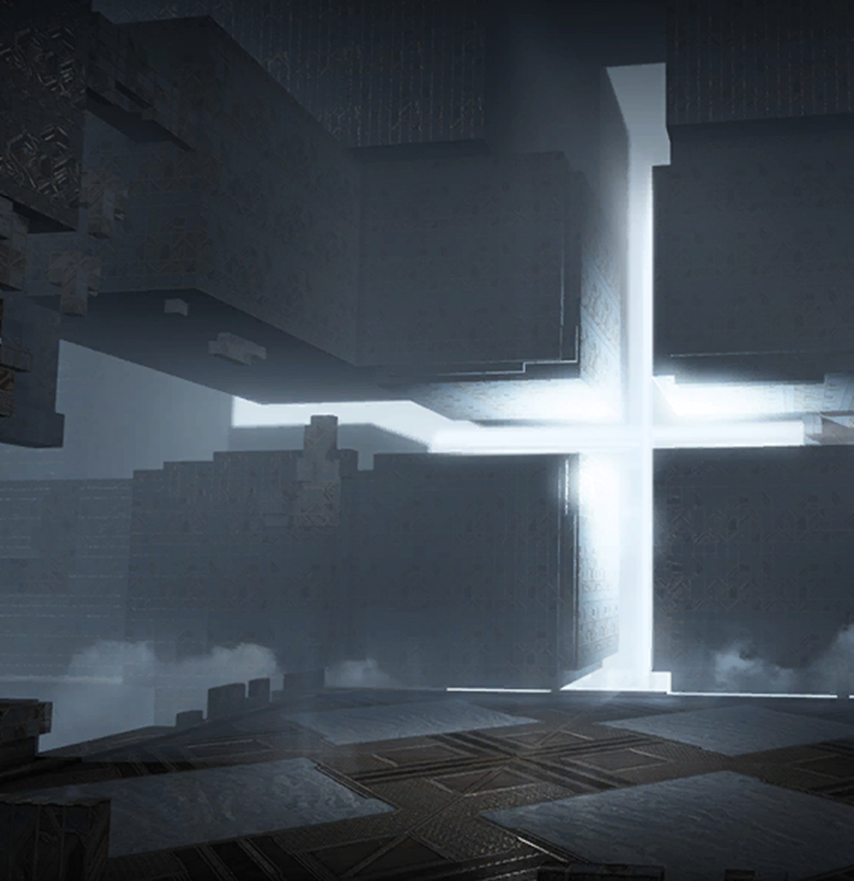

신규 PVP 콘텐츠 기획서 ‘비브린 큐브’
김신행

Slide 2
기획의도
소개
입장 방식
진행 방식
세부 규칙
보상
INDEX

Slide 3
기획의도
소개
입장 방식
1
2
3
01
4
5
6
기획의도

Slide 4

01. 기획의도
기존 로스트아크의 콘텐츠는 PVE 위주이며, 이에 맞춰 PVE를 선호하는 유저들이 대다수를 차지하게 되어 유저들끼리 직접적으로 전투하는 PVP 콘텐츠(증명의 전장, 로웬)의 이용률이 매우 저조한 상태입니다. 허나 PVE 콘텐츠만 하기에는 경쟁, 승부욕 등의 재미를 느끼기 어렵기에 PVE와 PVP를 적절히 조합한 형태의 PVP 콘텐츠를 기획하여 거부감이 없는 PVP를 제공하고자 합니다.
기존에 있는 다양한 콘텐츠들을 한 번에 즐길 수 있는 수평 콘텐츠로 기획하였습니다.

Slide 5
기획의도
소개
입장 방식
1
2
3
02
4
5
6
소개

Slide 6
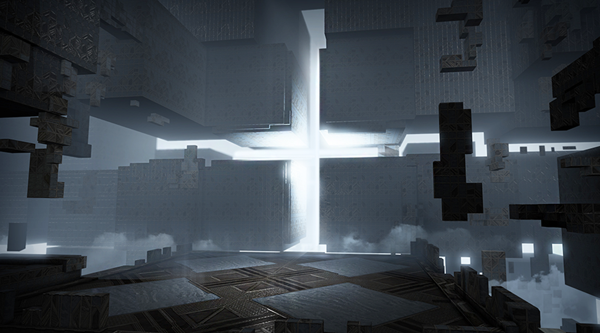
02. 소개
비브린 큐브 콘셉트
‘큐브’는 할 종족이 만들어낸 차원 계산 및 시물레이팅 도구이며, 변수에 해당하는 모든 차원을 보여주는 물건입니다. ※ 할 종족은 여러 가문으로 구성된 종족이며, 가문마다 고유한 큐브를 하나씩 소유하고 있었습니다. 현재 언급된 할 종족의 가문은 ‘에브니 가문’과 ‘비브린 가문’ 입니다. 먼저 발견된 ‘에브니 큐브’와 달리 ‘비브린 큐브’는 사용자의 무작위 과거를 가상의 공간에서 구현하는 힘을 갖고 있습니다. 카제로스를 대비하여 모험가들은 ‘비브린 큐브’를 이용하여 과거에 쓰러뜨린 강력한 적들을 구현하고, 구현된 적을 먼저 쓰러뜨리는 내기를 하며 훈련한다는 콘셉트입니다.

Slide 7
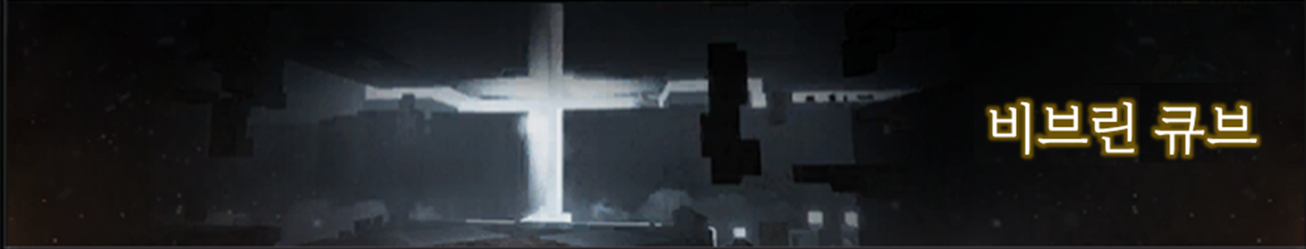
02. 소개
비브린 큐브 콘텐츠 1/3
플레이
다양한 기존 콘텐츠들을 번갈아 가며 플레이하는 라운드 형식의 PVP 콘텐츠입니다.
랜덤으로 5개의 콘텐츠가 제시되며, 제시된 콘텐츠 중에서 최대 2개의 콘텐츠를 제외하고 랜덤으로 3개의 콘텐츠를 플레이하게 됩니다.
PVP 콘텐츠인 경우 : 해당 콘텐츠의 규칙 그대로 진행됩니다.
PVE 콘텐츠인 경우 : 목표를 더 빠르게 클리어하는 파티가 승리합니다.
플레이 인원수
4인 1파티로 구성되어, 2개의 파티가 서로 경쟁합니다.
매칭으로만 입장 가능하여, 사전에 파티를 맺는 것은 불가능합니다.

Slide 8
02. 소개
비브린 큐브 콘텐츠 2/3
입장 조건
콘텐츠 개방 퀘스트를 클리어한 뒤에 입장이 가능합니다.
콘텐츠 개방 후 입장 조건은 없습니다.
‘비브린 큐브 조화의 서’를 적용하지 않거나 ‘탈주 패널티’를 받은 상태에서는 입장이 불가능합니다.
조화의 천칭
비브린 큐브 전용 조화의 천칭이 적용됩니다.
아크 패시브를 on/off 할 수 있으며 초각성 스킬, 초각성기를 사용 할 수 있습니다.

Slide 9
02. 소개
비브린 큐브 콘텐츠 3/3
보상
보상으로 토큰을 획득하며, 각종 아이템으로 교환 할 수 있습니다.
입장 횟수 제한, 토큰 획득 제한은 없지만 아이템 교환 횟수 제한이 적용됩니다.
해당 콘텐츠에서는 PVP 경험치를 획득하지 않습니다.

Slide 10
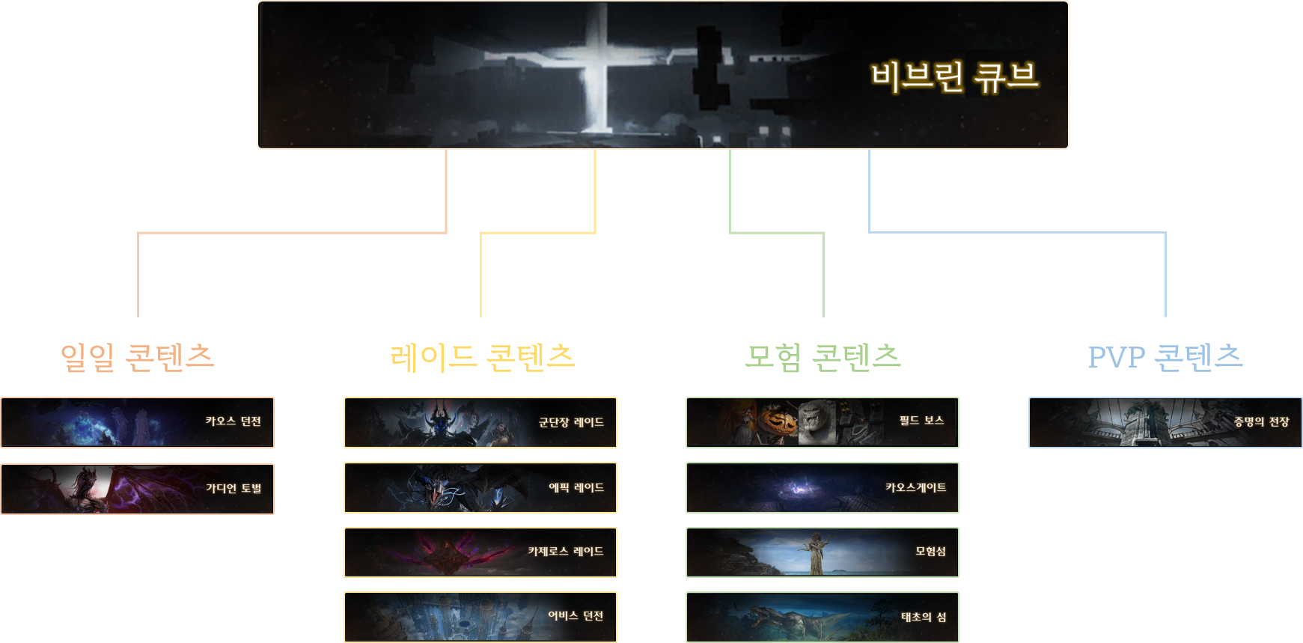
02. 소개
비브린 큐브에서 등장하는 콘텐츠
거의 모든 기존 콘텐츠가 등장합니다.
레이드 콘텐츠는 1개의 관문만 플레이합니다.
등장하는 콘텐츠와 관문은 랜덤입니다.

Slide 11
기획의도
소개
입장 방식
1
2
3
03
4
5
6
입장 방식

Slide 12
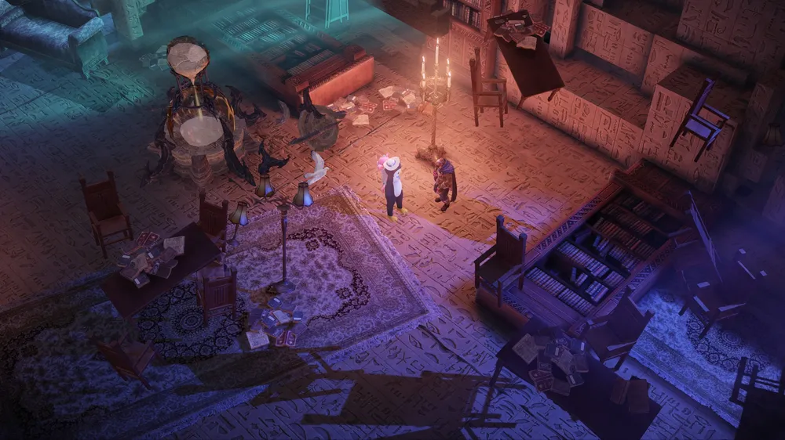
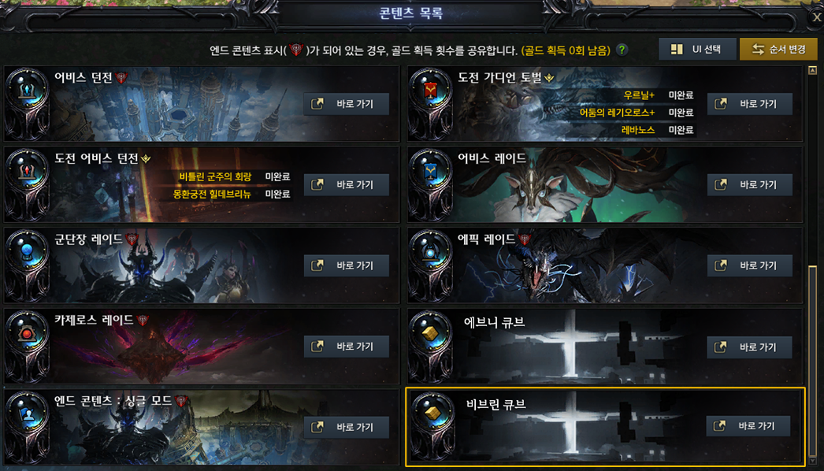
03. 입장 방식
비브린 큐브 개방
왜곡된 차원의 섬
비브린 큐브에 입장하기 위해서는 ‘[가이드] 비브린 큐브 퀘스트’를 진행해야 합니다.
퀘스트는 ‘왜곡된 차원의 섬’에서 진행됩니다.
콘텐츠 목록 UI
콘텐츠 개방 시 ‘콘텐츠 목록 UI’에 ‘비브린 큐브 UI’를 통하여 입장 할 수 있게 됩니다.

Slide 13
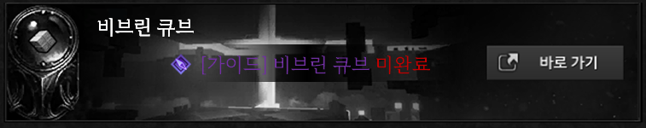
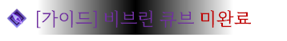
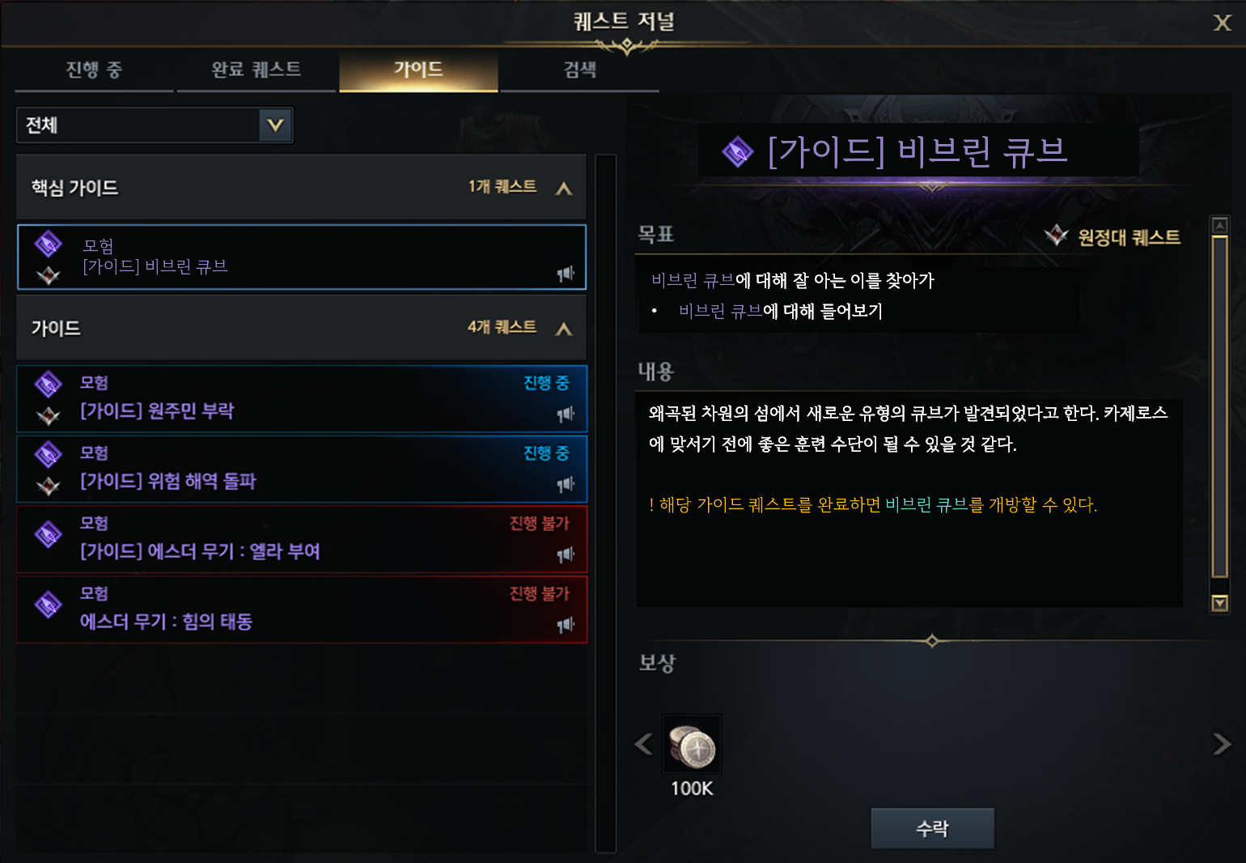
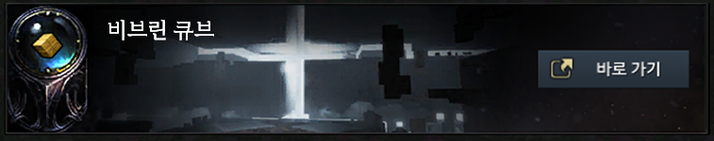
03. 입장 방식
비브린 큐브 개방 플로우
Quest ID : 114452
‘[가이드] 비브린 큐브 미완료 UI’를 클릭 시 ‘[가이드] 비브린 큐브 퀘스트’가 선택된 상태로 ‘퀘스트 저널 UI’가 열립니다.
‘퀘스트 저널 UI’에서 ‘수락 버튼’을 통해 퀘스트를 받을 수 있습니다.
‘왜곡된 차원의 섬’의 ‘차원여행자 메피토 NPC’를 통해 진행됩니다.
간단한 대화를 통해 클리어하는 가이드 퀘스트 형식입니다.
※ ‘[가이드] 비브린 큐브 퀘스트’의 자세한 내용은 해당 기획서에서 다루지 않습니다.
‘[가이드] 비브린 큐브 퀘스트’ 완료 시 ‘콘텐츠 목록 UI’의 ‘비브린 큐브 UI’가 활성화 됩니다.

Slide 14
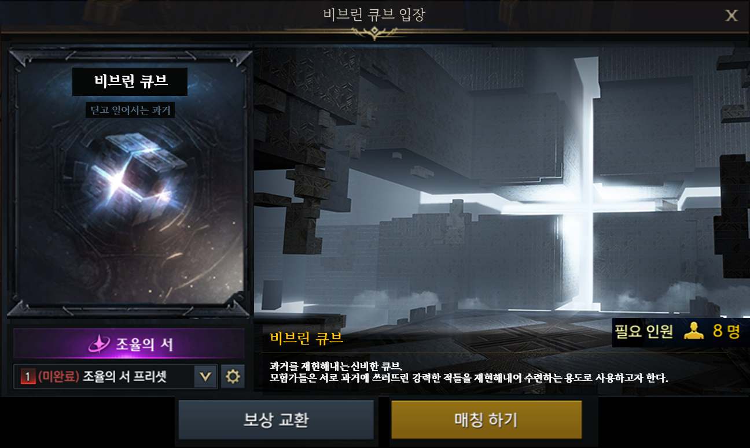
03. 입장 방식
비브린 큐브 입장
비브린 큐브 입장
비브린 큐브는 오직 매칭을 통해서만 입장이 가능합니다.
비브린 큐브 UI
입장 조건
입장을 위해서는 2가지 조건을 만족해야 합니다. 해당 조건을 만족했다면 제한 없이 입장이 가능합니다.
‘[가이드] 비브린 큐브 퀘스트’ 클리어
‘비브린 큐브 조율의 서 1개 이상 설정’
입장 불가능 조건
다음 조건에서는 입장이 불가능합니다. 입장이 불가능한 상태에서는 ‘매칭 하기 버튼’이 비활성화 됩니다.
비브린 큐브 조율의 서를 1개 이상 설정하지 않은 경우
탈주 패널티를 받고 있는 경우

Slide 15


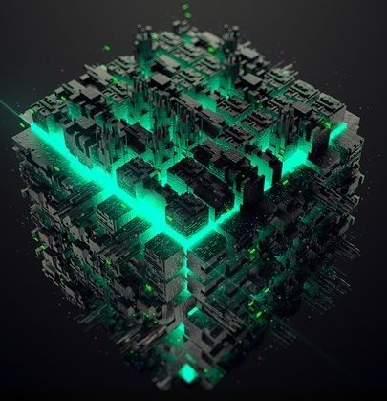
03. 입장 방식
비브린 큐브 입장 UI
1
번호 | 이름 | 타입 | 설명
1 | UI 타이틀 | txt ID | UI 타이틀 txt ID : 104356 (“비브린 큐브 입장 신청”)
2 | 콘텐츠 휘장 | Image | 콘텐츠 휘장 이미지 - 콘텐츠 아이콘 이미지의 배경 이미지 역할
2.1 | 콘텐츠 휘장 아이콘 | Image | 콘텐츠 아이콘 이미지 - 무수히 작은 큐브로 이루어진 듯한 형태 - 큐브 내부에서 새어 나오는 빛
3 | 메인 타이틀 | txt ID | 콘텐츠 명 txt ID : 104357 (“비브린 큐브”)
4 | 서브 타이틀 | txt ID | 콘텐츠 부제 txt ID : 104358 (“딛고 일어서는 과거”)
5 | 콘텐츠 일러스트 | Image
2
3
4
2.1

Slide 16
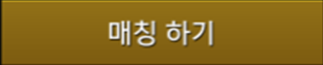
03. 입장 방식
비브린 큐브 입장 UI
1
번호 | 이름 | 타입 | 설명
1 | UI 타이틀 | txt | UI 타이틀 텍스트가 위치합니다. 텍스트 : 비브린 큐브 입장 신청
2 | 콘텐츠 휘장 | Image | 콘텐츠 휘장 이미지 콘텐츠 아이콘 이미지 - 무수히 작은 큐브로 이루어진 듯한 이미지
2.1 | 메인 타이틀 | Txt | 콘텐츠 명
2.2 | 서브 타이틀 | txt | 콘텐츠 부제
2.3 |  | Image
5 | 콘텐츠 일러스트 | Image
2
2.1
※ 매칭 하기 버튼 활성화/비활성화 UI 변화
활성화
비활성화
조율의 서 버튼 누르면 ‘비브린 큐브 조율의 서’가 선택된 상태로 열린다고 명시하기

Slide 17
03. 입장 방식
비브린 큐브 조율의 서
비브린 큐브 조율의 서
비브린 큐브 조율의 서에서는 아크패시브가 제공됩니다.
특성 포인트가 2,200 제공되며, 특성 최대 수치는 1,700 입니다.
스킬 포인트가 468 제공되며, 스킬 최대 레벨은 14 입니다.
트라이포드 레벨 활성 제한은 18이며, 트라이포드 레벨은 최대 레벨 (1or5) 로 제공합니다.
아크패시브가 제공됩니다. On/off가 가능하며, 초각성기, 초각성 스킬 사용 가능
보석은 7레벨 4티어 겁화, 작열로 통일합니다.
4티어 보석으로 인한 공격력 증가는 적용되지 않습니다.
각인은 최대 5개 사용 가능하며 최대 레벨(3)으로 제공합니다.
장비 세트 효과도 최대 레벨(3)으로 제공합니다.
비브린 큐브 조율의 서 UI
공용 | 아크패시브 OFF | 아크패시브 ON
스킬 (트라이포드, 룬) | 특성 | 진화
보석 | 각인 | 깨달음
 | 세트 효과 | 도약
 |  | 아크패시브 각인
근데 여기서 더 상세한 내용이 있나..? 그냥 문제는 밸런싱이지.. 근데 웃긴건 스마게는 콘텐츠 밸런싱팀이 따로 있다는 거임ㅋ
근데 아크패시브 각인에서 돌 효과는 어떻게 설정해주지..? 각인 5개 고르고, 거기서 돌 골라서 돌은 77로 적용시켜주기?

Slide 18
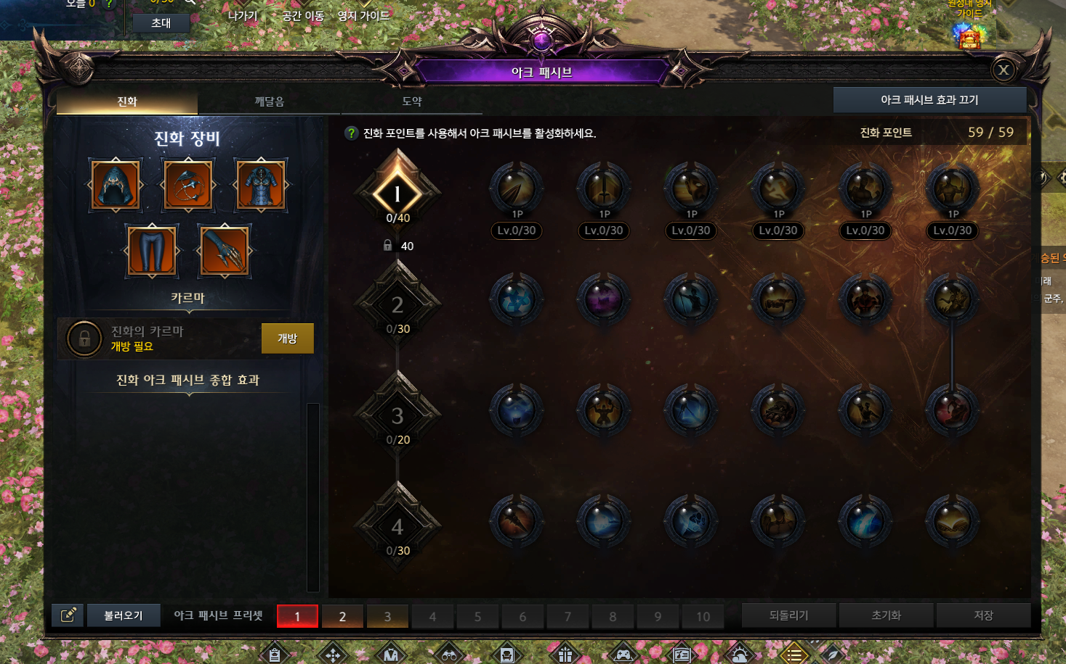
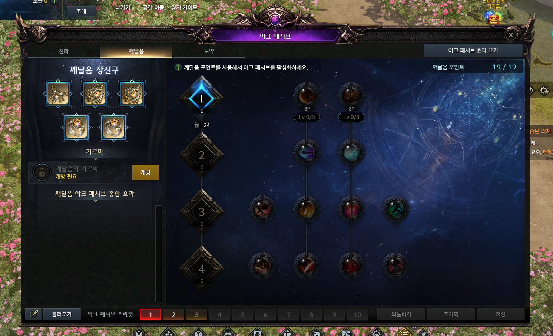
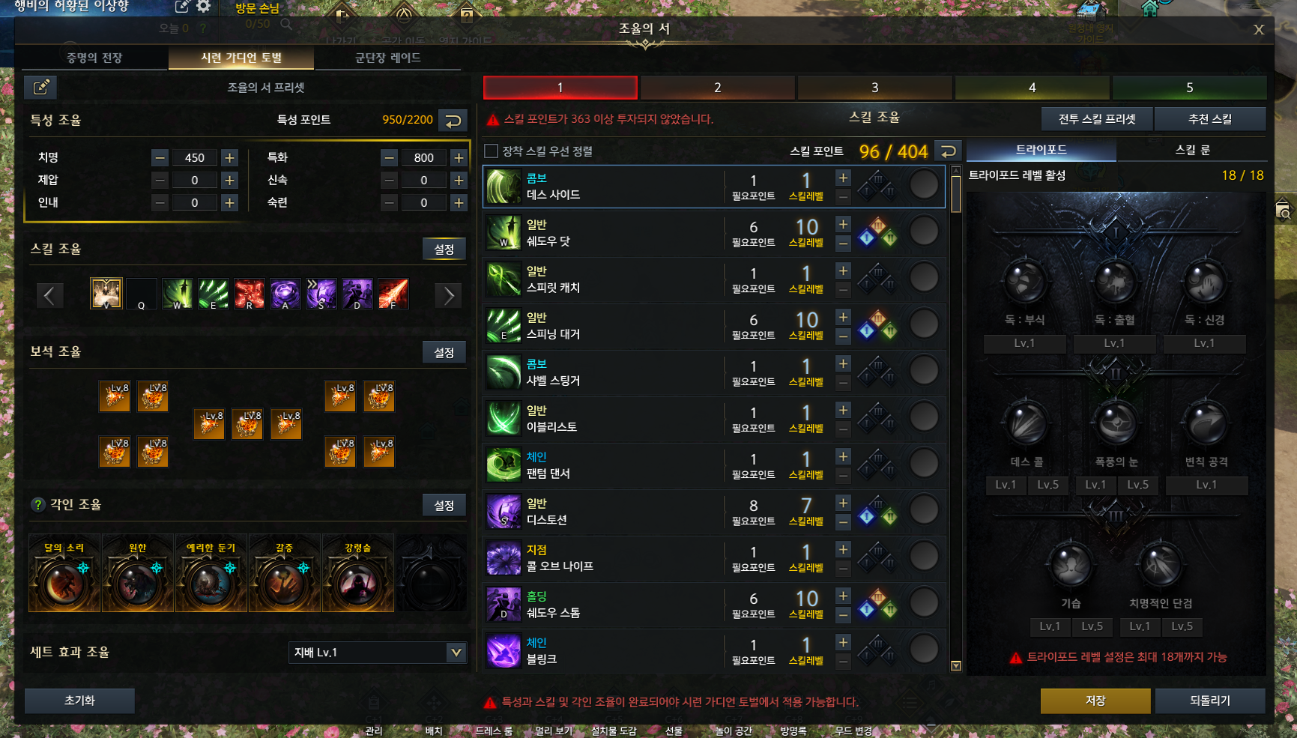
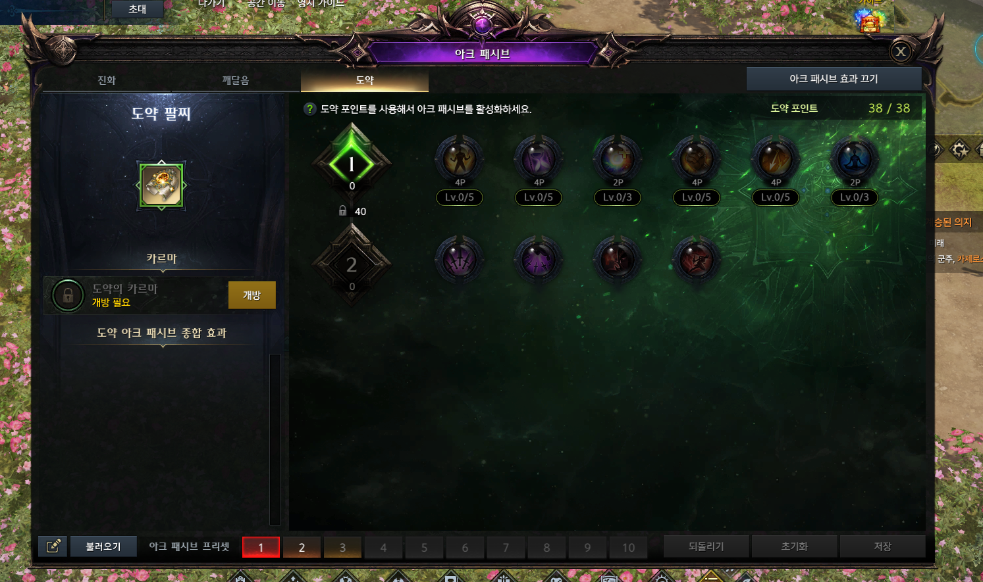
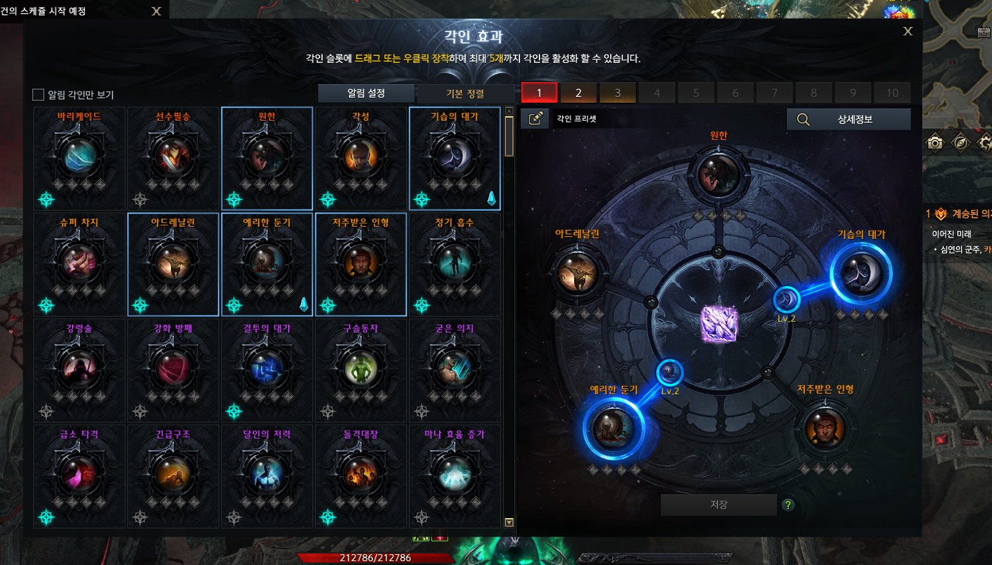

Slide 19
03. 입장 방식
비브린 큐브 조율의 서 UI
번호 | 이름 | 설명
1
2
3
4
5

Slide 20

03. 입장 방식
매칭 규칙
파티와 번호는 매칭 후 랜덤으로 매칭됩니다.
eg) 상황 예시01) 딜러 포지션으로, 딜러 포지션 자리 0/6 상태의 대기열에 입장 → 1파티 1번 딜러로 배정 상황 예시02) 딜러 포지션으로, 딜러 포지션 자리 4/6 상태의 대기열에 입장 → 2파티 2번 딜러로 배정 상황 예시03) 서포터 포지션으로, 서포터 포지션 자리 1/2 상태의 대기열에 입장 → 2파티 4번 포지션으로 배정
파티와 번호 배정 규칙
파티 : 1파티부터 배정되며, 1파티에 자리가 없는 경우 2파티로 배정됩니다.
1~3번 : 딜러 포지션으로, 입장 순서대로 번호가 배정됩니다.
4번 : 서포터 포지션으로, 고정입니다.
파티에 배정된 후 상위 번호에 빈자리가 생기는 경우,

Slide 21
03. 입장 방식
매칭 규칙
파티 당 서포터가 반드시 1명씩 매칭됩니다.
파티는 반드시 딜러 3명, 서포터 1명으로 구성됩니다.
파티에 같은 클래스는 매칭되지 않습니다.
일정 시간이 지나면 서포터 자리에 딜러 포지션이 매칭되는 기존의 매칭 시스템과 달리, 비브린 큐브에서는 서포터가 매칭될 때까지 매칭이 돌아갑니다.
서포터로 인정되는 경우는 다음과 같습니다.
해당 조건을 모두 만족하지 않는 경우, 딜러 포지션으로 배정됩니다. 서포터 클래스(바드, 홀리나이트, 도화가) 역시 동일하게 적용되어 딜러 포지션으로 배정될 수 있습니다. ※ 이는 서포터 클래스(바드, 홀리나이트, 도화가)이지만 딜러 셋팅을 한 플레이어들을 고려한 결과입니다.
클래스 | 아크패시브 off | 아크패시브 on
바드 | ‘절실한 구원’ 각인 적용 시 | ‘정열의 춤사위’ Lv.2 이상 시 ‘절실한 구원’ Lv.3 이상 시
홀리 나이트 | ‘축복의 오라’ 각인 적용 시 | ‘정열의 춤사위’ Lv.2 이상 시 ‘축복의 오라’ Lv.3 이상 시
도화가 | ‘만개’ 각인 적용 시 | ‘정열의 춤사위’ Lv.2 이상 시 ‘만개’ Lv.3 이상 시

Slide 22
03. 입장 방식
매칭 규칙
매칭 매커니즘
매칭 시작
NO
비어 있는 대기열이 있는가?
[1] 딜러 포지션인 경우, 대기열에 딜러 자리가 있는 지 확인 eg) 대기열 001 : 딜러6/6, 서포터1/2 ← 입장 불가능 대기열 002 : 딜러4/6, 서포터0/2 ← 입장 가능
YES
[1] 같은 클래스가 있는지 확인 eg) 대기열 001 : 딜러6/6, 서포터1/2 ← 입장 불가능 대기열 002 : 딜러4/6, 서포터0/2 ← 입장 가능
신규 대기열 생성
NO
본인 클래스의 포지션 자리가 있는가?^{[1]}
YES
해당 대기열 정보에 본인 클래스의 포지션 +1^{[2]}
[2] 딜러 포지션인 경우, 대기열에 딜러 자리 +1 처리
eg) 입장 전 : 대기열 002 : 딜러4/6, 서포터0/2 입장 후 : 대기열 002 : 딜러5/6, 서포터0/2
대기열 입장

Slide 23
기획의도
소개
입장 방식
진행 방식
1
2
3
04
4
5
6
진행 방식

Slide 24
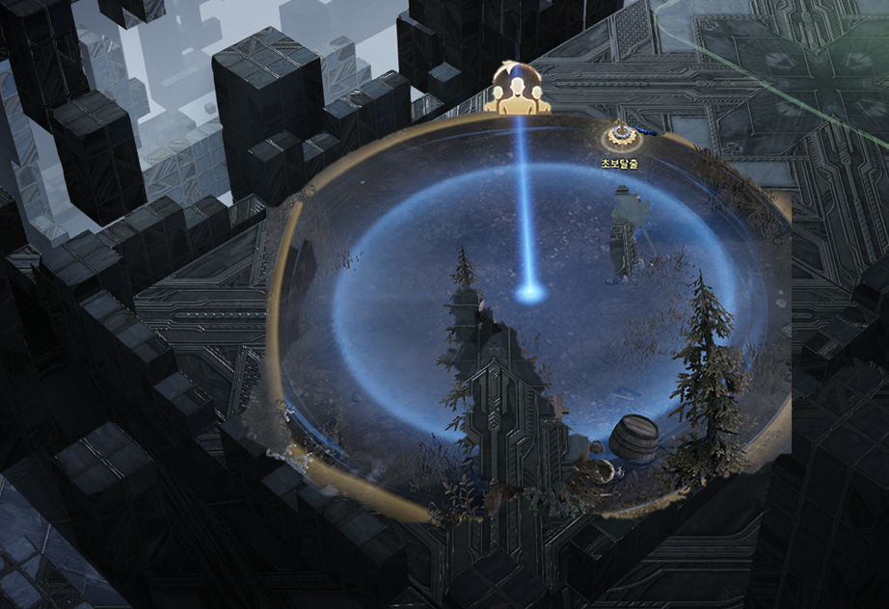
04. 진행 방식
진행 방식
입장
콘텐츠 제외 투표
운명의 천칭 선택
1 라운드
2 라운드
3 라운드
종료
비브린 큐브 로비
비브린 큐브 입장
두 파티 모두 하나의 비브린 큐브의 공간에 입장합니다. 비브린 큐브 내부 공간은 일종의 작은 로비 역할을 합니다.
전투 정비소가 존재합니다.
입장 시 비브린 큐브 전용 UI가 활성화 됩니다.
비브린 큐브 진행 상황 UI
※ ‘비브린 큐브 진행 상황 UI’ 항목 참고 (129page)

Slide 25
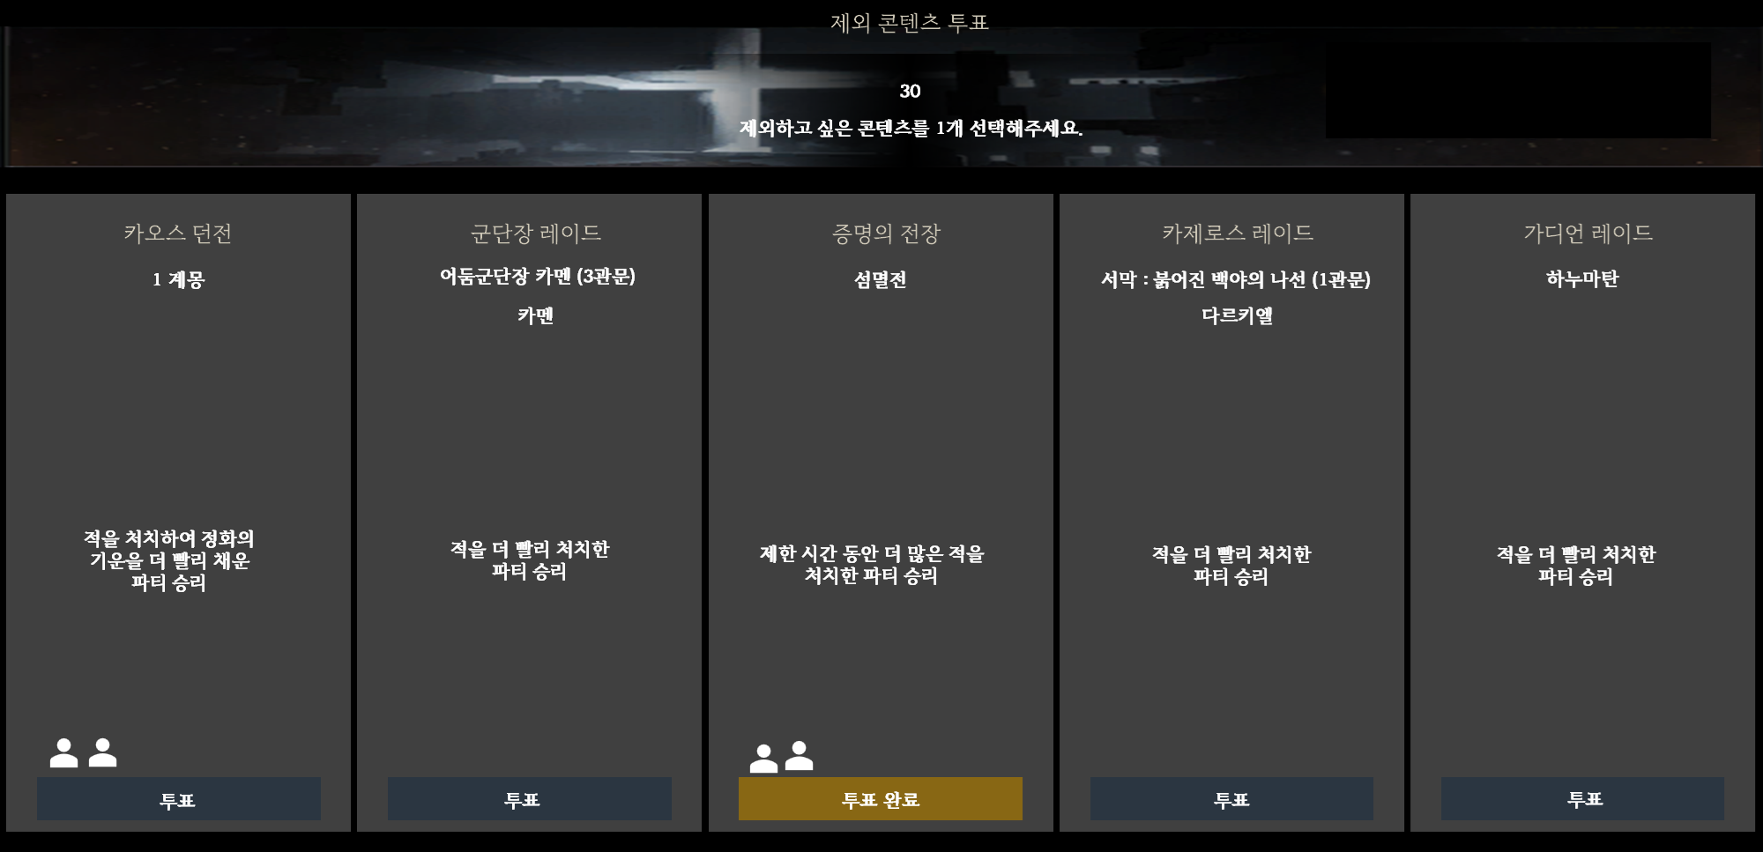
04. 진행 방식
진행 방식
입장
콘텐츠 제외 투표
운명의 천칭 선택
1 라운드
2 라운드
3 라운드
종료
제외 콘텐츠 투표
제외 콘텐츠 투표
비브린 큐브 입장 시 각 파티마다 ‘제외 콘텐트 투표 UI’ 가 열립니다. 파티 당 최대 1개의 콘텐츠를 제외 할 수 있으며, 제외된 콘텐츠가 중복될 수 있습니다.
채팅을 통해 의사소통 할 수 있습니다.
30초의 제한 시간이 존재하며, 제한 시간 내 투표하지 않으면 기권으로 간주합니다.
제한 시간이 끝나면 각 파티의 투표에 따라 제외된 콘텐츠를 보여줍니다.

Slide 26
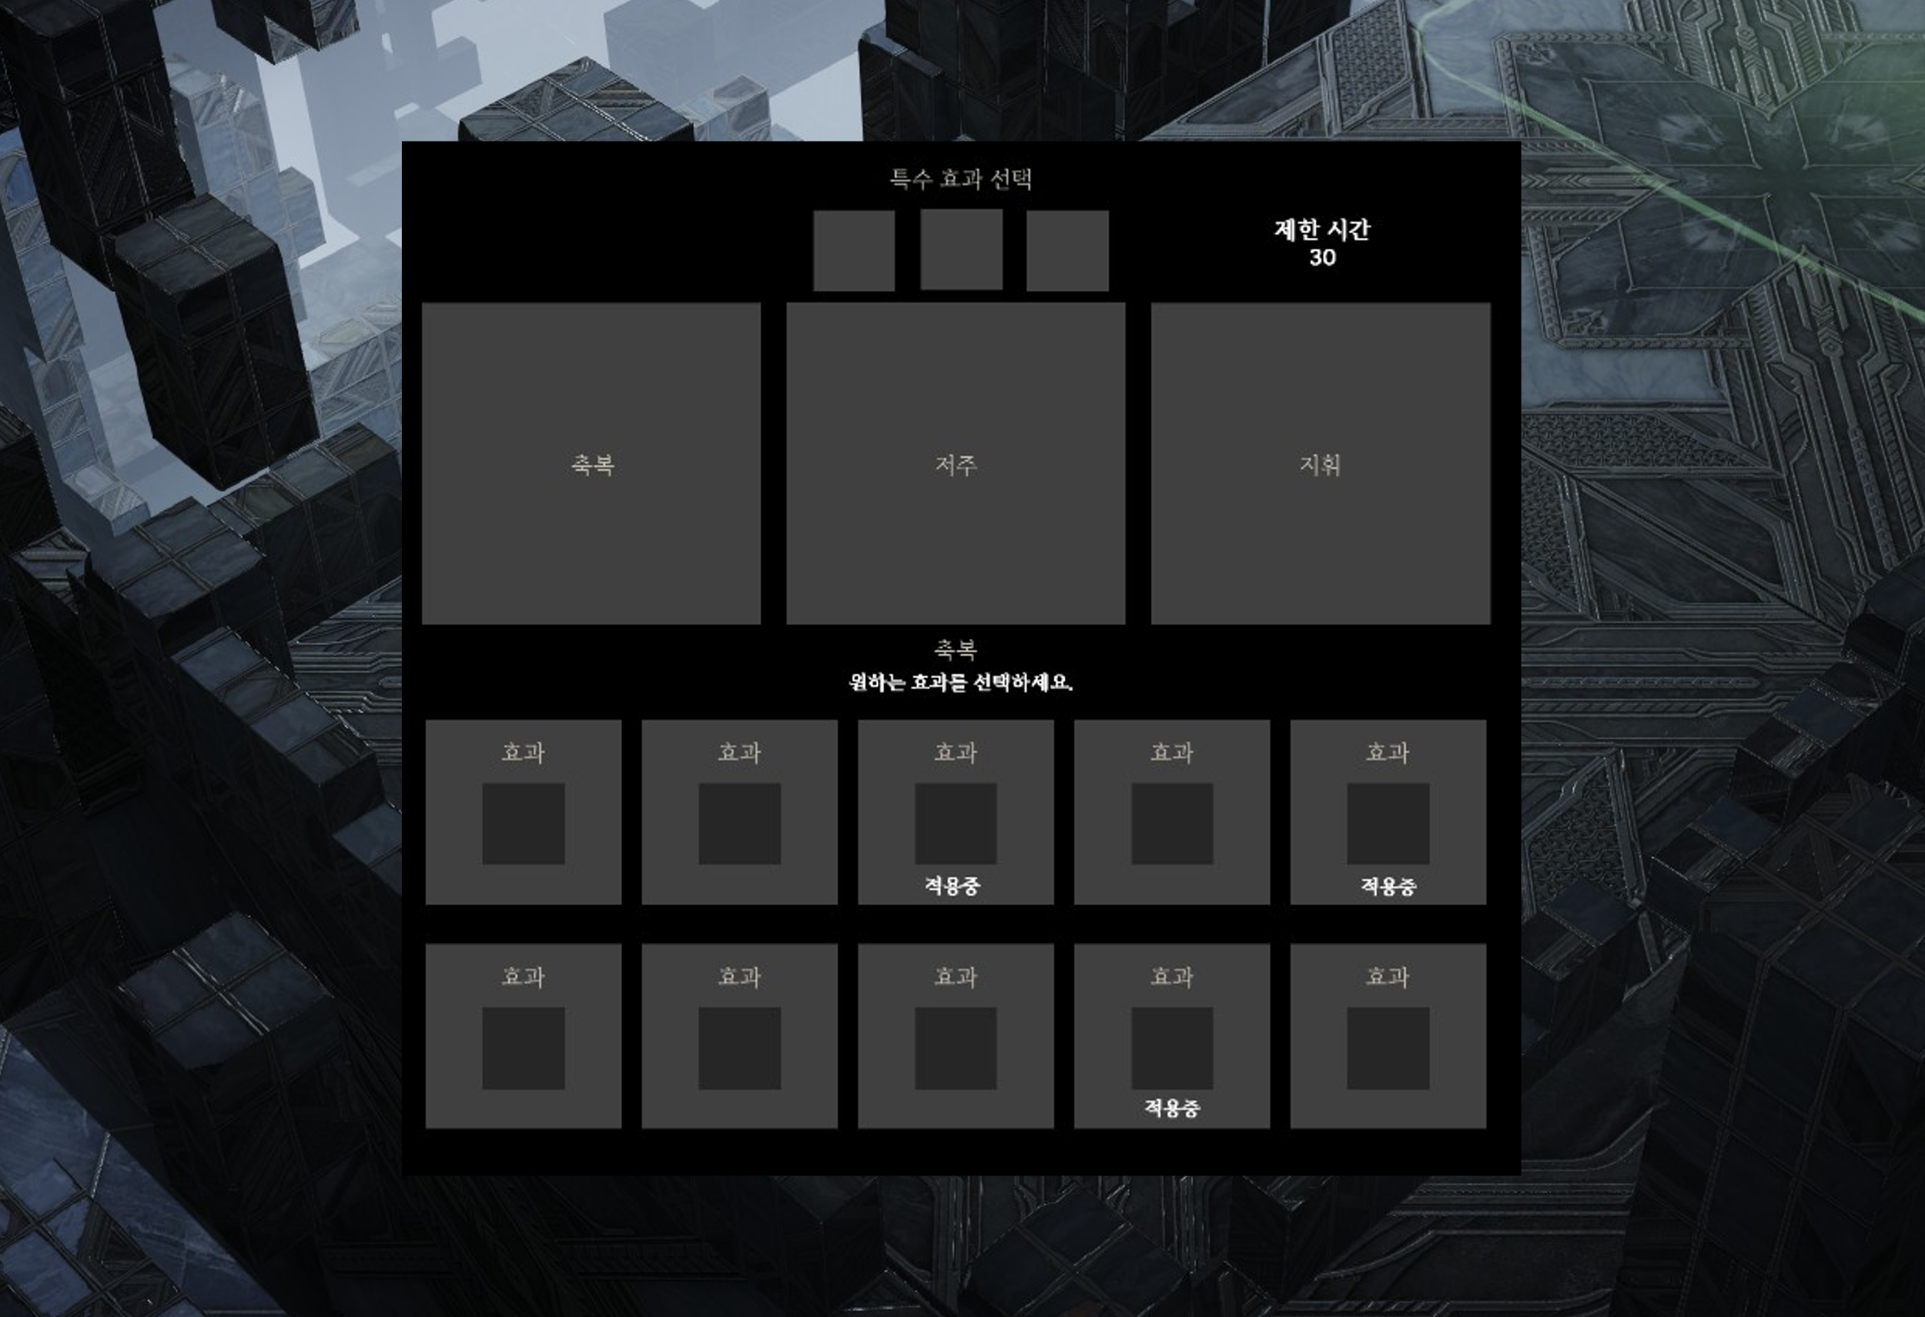
04. 진행 방식
진행 방식
입장
콘텐츠 제외 투표
운명의 천칭 선택
1 라운드
2 라운드
3 라운드
종료
운명의 천칭 선택
운명의 천칭 선택
1~3 라운드 동안 사용할 수 있는 버프를 3가지 선택합니다.
콘텐츠 제외 투표가 끝난 후, ‘운명의 천칭 선택 UI’가 열립니다.
파티원과 중복 선택 할 수 없는 버프도 존재합니다.
30초의 제한 시간이 존재하며, 제한 시간 내에 선택하지 않으면 남은 버프 중 랜덤으로 선택됩니다.

Slide 27
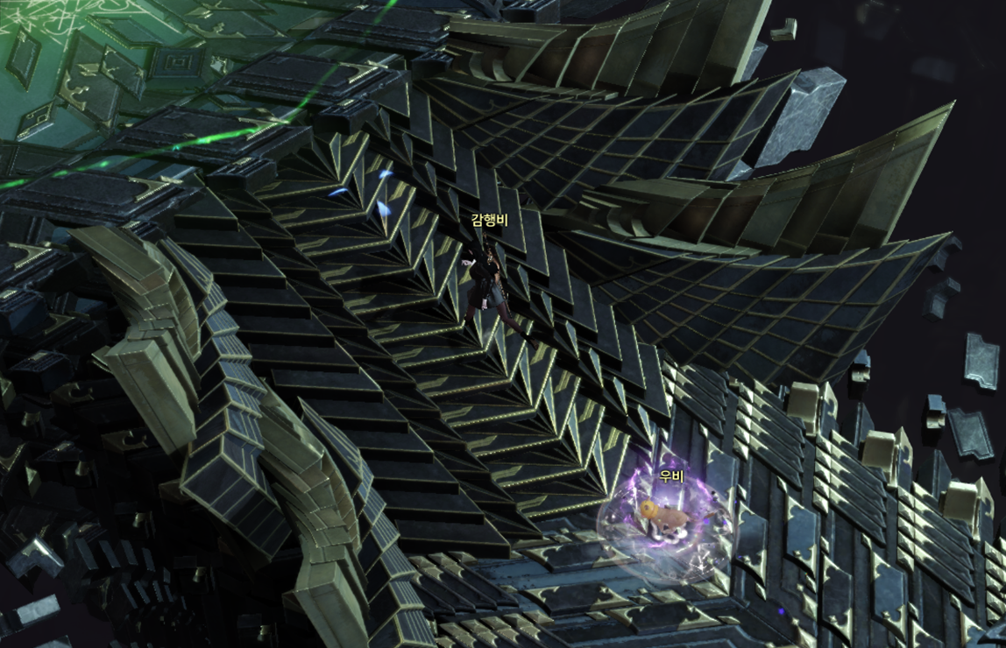
04. 진행 방식
진행 방식 5/8
입장
콘텐츠 제외 투표
운명의 천칭 선택
1 라운드
2 라운드
3 라운드
종료
라운드 시작
라운드 시작
운명의 천칭 선택이 끝난 후, 30초 후 제외되지 않은 콘텐츠 중 1개가 랜덤으로 선택되어 시작됩니다.
비브린 큐브 전용 UI가 활성화 됩니다.
비브린 큐브 진행 상황
상대 파티의 콘텐츠 진행률
각 파티의 점수 상황
라운드 목표

Slide 28
04. 진행 방식
진행 방식 6/8
입장
콘텐츠 제외 투표
운명의 천칭 선택
1 라운드
2 라운드
3 라운드
종료
에브니 큐브 입장 장소에 정비소 대충 붙여 놓은 듯한 이미지
라운드 종료
해당 라운드의 목표를 달성하면 라운드가 종료됩니다.
라운드 종료 시 MVP 연출이 진행됩니다.
라운드 종료 시 정비소가 생성됩니다.
상대 파티가 라운드를 진행중인 경우, 상대 파티의 종료를 기다립니다.
라운드 종료

Slide 29
04. 진행 방식
진행 방식 7/8
입장
콘텐츠 제외 투표
운명의 천칭 선택
1 라운드
2 라운드
3 라운드
종료
대충 라운드 결과 보여주는 UI
라운드 결과
모든 파티의 라운드가 종료된 경우, ‘라운드 결과 UI’를 출력합니다.
라운드 목표를 먼저 달성한 파티가 해당 라운드를 승리하여 1점을 획득합니다.
무승부 없음
각 라운드 종료 시 다음과 같이 작용합니다.
라운드 결과
1R | - | 10초 후 2 라운드 시작
2R | [2점 파티가 없는 경우] | 10초 후 3 라운드 시작
 | [2점 파티가 있는 경우] | 2점을 달성한 파티가 최종 승리하며 비브린 큐브 종료
3R | - | 2점을 달성한 파티가 최종 승리하며 비브린 큐브 종료

Slide 30
04. 진행 방식
진행 방식 8/8
입장
콘텐츠 제외 투표
운명의 천칭 선택
1 라운드
2 라운드
3 라운드
종료
대충 비브린 큐브 결과 UI
비브린 큐브 종료
3 라운드 종료 후 2점을 달성한 파티가 최종 승리하며 비브린 큐브가 종료됩니다.
비브린 큐브 종료 시 ‘비브린 큐브 결과 UI‘가 출력됩니다.
결과 확인 후 ‘탈출의 노래’ 혹은 ‘비브린 큐브 결과 UI’를 통해 나갈 수 있습니다.
비브린 큐브 종료

Slide 31
04. 진행 방식
진행 방식 플로우
비브린 큐브 진행 플로우
시스템 처리
비브린 큐브 입장
[vivrin_content_table] 로딩중 콘텐츠 5개 랜덤 선택
제외 콘텐츠 투표
투표 결과로 선택된 콘텐츠 제외 처리
운명의 천칭 선택
1R 플레이
콘텐츠 중 1개 랜덤 선택
2R 플레이
선택된 콘텐츠 정보 불러오기
YES
2회 승리 파티가 있는가?
비브린 큐브 전용 로딩 화면에 적용하여 출력 및 로딩
NO
현재 선택된 콘텐츠 플레이 처리
3R 플레이
비브린 큐브 종료

Slide 32
기획의도
소개
입장 방식
진행 방식
세부 규칙
1
2
3
05
4
5
6
세부 규칙

Slide 33
05. 세부 규칙
등장 콘텐츠 1/5
일일 콘텐츠
카오스 던전의 경우, 대륙 별 가장 높은 단계만 등장합니다.
쿠르잔 전선은 등장하지 않습니다.
가디언 토벌의 경우, 모든 가디언이 등장합니다.
카오스 던전 | 베른 북부 | 로헨델 |  | 욘 |  | 페이튼 | 파푸니카 |  | 베른 남부 | 엘가시아 |  | 볼다이크
 | 공명 | 악몽 |  | 대지 |  | 그림자 | 태양 |  | 절망 | 천공 |  | 계몽
가디언 토벌 | 1단계 |  | 우르닐 |  | 루메루스 |  |  | 빙결의 레기오로스 |  |  | 베르투스
 | 2단계 |  | 크로마니움 |  | 나크라세나 |  |  | 홍염의 요호 |  |  | 타이탈로스
 | 3단계 |  | 어둠의 레기오로스 |  | 헬가이아 |  |  | 칼벤투스 |  |  | 아카테스
 | 4단계 |  | 혹한의 헬가이아 |  | 용암 크로마니움 |  |  | 레바노스 |  |  | 엘버하스틱
 | 5단계 |  | 중갑 나크라세나 |  | 이그렉시온 |  |  | 흑야의 요호 |  |  | 벨가누스
 | 6단계 |  | 데스칼루다 |  | 쿤겔라니움 |  |  | 칼엘리고스 |  |  | 하누마탄
 | 정화 1단계 |  | 소나벨 |  | 가르가디스 |  |  | 베스칼
 | 정화 2단계 |  | 아게오로스 |  | 스콜라키아

Slide 34
05. 세부 규칙
등장 콘텐츠 2/5
레이드 콘텐츠
‘어둠군단장 레이드 4관문’을 제외한 모든 군단장 레이드의 관문이 등장합니다.
※ ‘어둠군단장 레이드 4관문’은 난이도 문제로 인하여 제외하였습니다.
군단장 레이드 | 분류 | 1관문 | 2관문 | 3관문 | 4관문
 | 마수군단장 | 검은 산의 포식자 | 마수군단장 발탄 찢겨진 마수의 군주 | -
 | 욕망군단장 | 욕망의 탐식자 비아키스 | 욕망군단장 비아키스 | -
 | 광기군단장 | 세이튼 | 쿠크 | 쿠크세이튼 앵콜을 외친 쿠크세이튼 | -
 | 몽환군단장 | 게헤나&헬카서스 | 아슈타로테 | 태초의 악몽 | 몽환군단장 아브렐슈드
 | 질병군단장 | 비통의 지배자 마우르그 | 쇠락의 군주 일리아칸 | 질병군단장 일리아칸 일리아칸, 카르테론의 군주 | -
 | 어둠군단장 | 칠흑의 숭배자, 킬리네사 | 어둠의 기사, 발리나크 | 빛을 꺼트리는 자, 카멘 | X

Slide 35
05. 세부 규칙
등장 콘텐츠 3/5
레이드 콘텐츠
모든 카제로스 레이드와 에픽 레이드의 관문이 등장합니다.
카제로스 레이드 | 분류 | 1관문 | 2관문
 | 서막 : 붉어진 백야의 나선 | 붉은 재앙, 다르키엘 | 에키드나
 | 1막 : 대지를 부수는 업화의 궤적 | 죽음의 왕 일리아칸 | 짓밟는 자, 에기르
 | 2막 : 부유하는 악몽의 진혼곡 | 도륙하는 자, 나로크 | 몽환군단장 아브렐슈드
에픽 레이드 | 분류 | 1관문 | 2관문
 | 폭풍의 지휘관, 베히모스 | 폭풍의 지휘관, 베히모스 | 잔혹한 폭풍의 처단자, 베히모스

Slide 36
05. 세부 규칙
등장 콘텐츠 4/5
모험 콘텐츠
필드 보스, 카오스게이트, 모험섬(태초의 섬 포함)
카오스 게이트의 경우, 히든 보스가 반드시 등장합니다.
필드 보스 | 베른 북부 | 로헨델 | 욘 | 페이튼 | 파푸니카 | 베른 남부 | 엘가시아 | 볼다이크
 | 공명 | 악몽 | 대지 | 그림자 | 태양 | 절망 | 천공 | 계몽
카오스 게이트 | 광기의 협곡 | 몽환의 화원 | 질병의 첨탑 | 어둠의 성채
모험섬
모험섬은 모든 섬이 등장하는 건 아니고, 그.. 프로키온의 나침반에서 등장하는 모험섬들로만 구성

Slide 37
필드 보스
 | 아르테미스 | 루드릭
 | 유디아 | 소금거인
 | 루테란 서부 | 로블롬
 | 루테란 동부 | 월리월리
 | 토토이크 | 카스피엘
 | 애니츠 | 추오 | 혼재의 추오
 | 아르데타인 | 시그나투스 | 불칸
 | 베른 북부 | 프록시마 | 카스릭
 | 슈샤이어 | 타르실라 | 마네스
 | 로헨델 | 하르마게돈
 | 욘 | 티파니
 | 페이튼 | 엔켈라두스
 | 파푸니카 | 모아케
 | 베른 남부 | 천둥날개
 | 로웬 | 헤르무트
 | 엘가시아 | 창공의 심판자 이스라펠
 | 볼다이크 | 드라커스
 | 쿠르잔 | 세베크 아툰

Slide 38
프로키온의 나침반에서 등장하는 모험섬 목록임
모험섬
 | 환영 나비 섬
 | 블루홀 섬
 | 쿵덕쿵 아일랜드
 | 라일라이 아일랜드
 | 잔혹한 장난감 성
 | 볼라르 섬
 | 포르페
 | 스노우팡 아일랜드
 | 수라도
 | 몬테섬
 | 하모니 섬
 | 메데이아
 | 기회의 섬
 | 죽음의 협곡
 | 고요한 안식의 섬
 | 우거진 갈대의 섬
 | + 태초의 섬

Slide 39
05. 세부 규칙
등장 콘텐츠 5/5
PVP 콘텐츠
증명의 전장
섬멸전 : 3명이 팀을 이루어 제한시간 동안 많은 킬을 내는 팀이 승리하는 모드
대장전 : 3명이 팀을 이루어 순차적으로 1vs1 릴레이 전투를 이어가는 모드
투혼전 : 자신의 캐릭터 3개로 팀을 이루어 순차적으로 1vs1 릴레이 전투를 이어가는 모드
증명의 전장
 | 대전 방식 | 섬멸전 | 대장전 | 투혼전
 | 전장맵 | 콜로세움 | 지하 투기장 | 새벽의 전장 | 붉은장막 투기장
투혼전은 좀 어려울듯, 그냥 섬멸전 대장전 2개만 ㄴ넣어야 할 듯

Slide 40
05. 세부 규칙
진행 방식
비브린 큐브 입장 매커니즘
비브린 큐브 입장 시 로딩중에 [vivrin_content_table]을 참조하여 콘텐츠를 랜덤으로 5개를 선별합니다.

Slide 41
05. 세부 규칙
진행 방식
제외 콘텐츠 투표 매커니즘
선별된 5개의 콘텐츠를 적용하여 ‘제외 콘텐츠 투표 UI’를 출력합니다.
1표당 100/N(%)의 확률을 갖으며, 제한 시간 종료 후 확률에 의하여 제외할 콘텐츠가 선택됩니다.
N은 투표자의 수입니다. (기권자는 해당되지 않습니다.)
모든 파티원이 기권하는 경우, 해당 파티는 콘텐츠를 제외하지 않게 됩니다.
투표로 선별된 콘텐츠는 제외 처리합니다.
제외 콘텐츠는 라운드에서 등장하지 않습니다.
제외 콘텐츠는 비브린 큐브 전용 로딩 화면에서 흑백 처리하여 보여줍니다.
※ ‘제외 콘텐츠 투표 UI’ 항목 참고 (129page)
※ ‘비브린 큐브 전용 로딩 화면’ 항목 참고 (129page)

Slide 42
05. 세부 규칙
콘텐츠 변경점
콘텐츠 변경점
비브린 큐브의 조건에 맞춰 등장하는 콘텐츠들의 보정이 적용됩니다.
하드 난이도가 있는 콘텐츠는 하드 난이도만 등장합니다.
콘텐츠 |  | 변경점
카오스 던전 |  | ‘절실한 구원’ 각인 적용 시
가디언 토벌 |  | 데스 카운트 3회 → 데스 카운트 없음
군단장 레이드 | 공용 | 에스더 스킬 사용이 불가능합니다.
 | 발탄 | [1관문] 루가루의 붉은 결속 패턴에서 등장하는 구슬이 8개 → 4개로 변경됩니다. [1관문] 루가루의 붉은 결속 패턴에서 요구되는 무력화 수치가 50% 감소합니다. [1관문] 루카스의 푸른 결속 패턴에서 등장하는 구슬이 8개 → 4개로 변경됩니다. [1관문] 루카스의 푸른 결속 패턴에서 요구되는 무력화 수치가 50% 감소합니다. [2관문] 발탄의 ‘발탄의 갑옷‘ 버프가 2→1스택으로 변경됩니다. [2관문] 발탄의 부위 파괴 요구 수치가 50% 감소합니다.
 | 비아키스
 | 쿠크세이튼 | 없음
 | 아브렐슈드
 | 일리아칸
 | 카멘
에픽 레이드 |  | 데스 카운트 16회 → 데스 카운트 없음

Slide 43
05. 세부 규칙
운명의 천칭
운명의 천칭
비브린 큐브에서 사용 할 수 있는 특수한 효과입니다.
에스더 스킬, 연합군 스킬 효과를 선택한 파티원은 군단장 레이드, 카제로스 레이드에서 파티장이 됩니다.
에스더 스킬, 연합군 스킬 효과를 선택한 파티원이 없는 경우, 에스더 스킬과 연합군 스킬은 비활성화 됩니다.

Slide 44
창고 아래 슬라이드

Slide 45
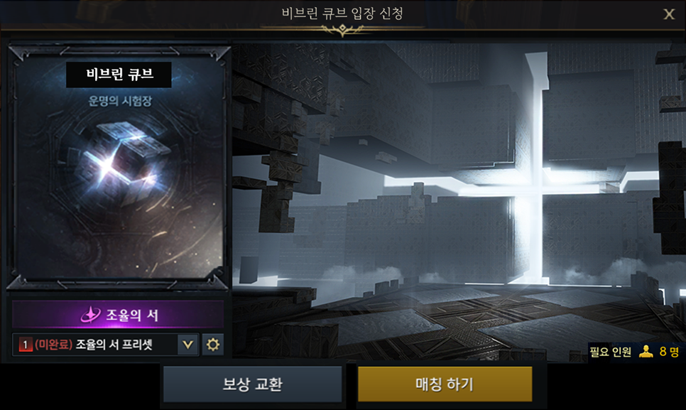
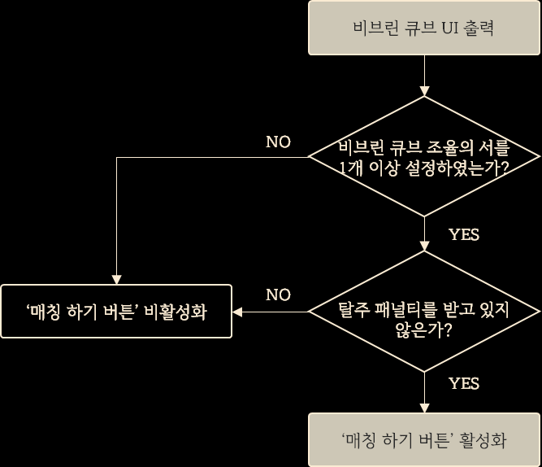
03. 입장 방식
비브린 큐브 입장
‘비브린 큐브 입장 UI’ 에서 ‘조율의 서’를 설정 후 매칭을 통해 입장이 가능합니다.
다음 조건에서는 입장이 불가능합니다.
비브린 큐브 조율의 서를 1개 이상 설정하지 않은 경우
탈주 패널티를 받고 있는 경우
매칭 하기 버튼 활성화/비활성화 매커니즘
이것도 UI 항목 같은데? 아닌가?
살짝 애매함
비브린 큐브 전용 조율의 서
아크패시브on/off가 가능하며, 초각성기, 초각성 스킬 사용 가능
보석은 7레벨 4티어 겁화, 작열로 통일
아크패시브off시 각인은 최대 5개 사용 가능

Slide 46
07. UI
비브린 큐브 입장 UI
번호 | 이름 | 설명
1
2
3
4
5
조율의 서는 ‘비브린 큐브’ 조율의 서로 적용된다고 명시하기
※ 매칭 하기 버튼 활성화/비활성화 UI 변화
아 근데 UI를 따로 빼는 게 맞나 싶네? UI 보려고 존나 밑에 있는 7번 항목 내려보고 다시 올리고 하면 존나게 불편하지 않겠음?
활성화
비활성화
이건 UI 항목으로 가야 할 듯?

Slide 47
07. UI
비브린 큐브 조율의 서 UI
비브린 큐브 전용 조율의 서
아크패시브on/off가 가능하며, 초각성기, 초각성 스킬 사용 가능
보석은 7레벨 4티어 겁화, 작열로 통일
아크패시브off시 각인은 최대 5개 사용 가능

Slide 48
군단장 레이드 | 분류 | 1관문 | 2관문 | 3관문 | 4관문
 | 마수군단장 | 검은 산의 포식자 | 마수군단장 발탄 | -
 | 욕망군단장 | 욕망의 탐식자 비아키스 | 욕망군단장 비아키스 | -
 | 광기군단장 | 세이튼 | 쿠크 | 쿠크세이튼 | -
 | 몽환군단장 | 게헤나&헬카서스 | 아슈타로테 | 태초의 악몽 | 몽환군단장 아브렐슈드
 | 질병군단장 | 비통의 지배자 마우르그 | 쇠락의 군주 일리아칸 | 질병군단장 일리아칸 | -
 | 어둠군단장 | 칠흑의 숭배자, 킬리네사 | 어둠의 기사, 발리나크 | 빛을 꺼트리는 자, 카멘 | X
카제로스 레이드 | 분류 | 1관문 | 2관문
 | 서막 : 붉어진 백야의 나선 | 붉은 재앙, 다르키엘 | 에키드나
 | 1막 : 대지를 부수는 업화의 궤적 | 죽음의 왕 일리아칸 | 짓밟는 자, 에기르
 | 2막 : 부유하는 악몽의 진혼곡 | 도륙하는 자, 나로크 | 몽환군단장 아브렐슈드
에픽 레이드 | 분류 | 1관문 | 2관문
 | 폭풍의 지휘관, 베히모스 | 폭풍의 지휘관, 베히모스 | 잔혹한 폭풍의 처단자, 베히모스

Slide 49
군단장 레이드 | 마수군단장 발탄 | 욕망군단장 비아키스 | 광기군단장 쿠크세이튼 | 몽환군단장 아브렐슈드 | 질병군단장 일리아칸 | 어둠군단장 카멘
 |  | 1관문 | 2관문 | 3관문 | 4관문
군단장 레이드 | 서막 : 붉어진 백야의 나선 | 다르키엘 | 에키드나
 | 1막 : 대지를 부수는 업화의 궤적 | 죽음의 왕 일리아칸 | 짓밟는 자, 에기르
 | 2막 : 부유하는 악몽의 진혼곡 | 얼어붙은 공포, 나로크 | 몽환군단장 아브렐슈드
 |  | 1관문 | 2관문 | 3관문 | 4관문
에픽 레이드 | 베히모스 레이드 | 폭풍의 지휘관, 베히모스 | 폭풍과 뇌우의 날개, 베히모스

Slide 50
군단장 레이드 |  | 1관문 | 2관문 | 3관문 | 4관문
 | 발탄 레이드 | 검은 산의 포식자 | 마수군단장 발탄 | -
 |  |  | 찢겨진 마수의 군주
 | 비아키스 레이드 | 욕망의 탐식자 비아키스 | 욕망군단장 비아키스 | -
 | 쿠크세이튼 레이드 | 세이튼 | 쿠크 | 쿠크세이튼 | -
 |  |  |  | 앵콜을 외친 쿠크세이튼
 | 아브렐슈드 레이드 | 게헤나&헬카서스 | 아슈타로테 | 태초의 악몽 | 몽환군단장 아브렐슈드
 | 일리아칸 레이드 | 비통의 지배자 마우르그 | 쇠락의 군주 일리아칸 | 질병군단장 일리아칸 | -
 | 카멘 레이드 | 기도하는 자, 킬리네사 | 어둠의 기사, 발리나크 | 빛을 꺼트리는 자, 카멘 | -
 |  | 1관문 | 2관문 | 3관문 | 4관문
군단장 레이드 | 서막 : 붉어진 백야의 나선 | 다르키엘 | 에키드나
 |  | 죽음의 왕 일리아칸 | 짓밟는 자, 에기르
 |  | 얼어붙은 공포, 나로크 | 몽환군단장 아브렐슈드

Slide 51
로딩
운명의 천칭 선택이 끝난 후, 30초 후 콘텐츠가 시작됩니다.
비브린 큐브 전용 로딩 화면으로 넘어가며, 로딩 화면에서 다양한 정보를 보여줍니다.
제시된 5개의 콘텐츠와 제외된 콘텐츠
현재 선택된 콘텐츠 이름과 이미지
현재 점수
1파티, 2파티 플레이어 직업과 닉네임

Slide 52
04. 진행 방식
진행 방식 1/5
라운드 결과
모든 파티의 콘텐츠가 종료된 경우, 먼저 클리어한 파티가 해당 라운드를 승리합니다. (무승부 없음)
1 라운드 종료 시 10초 후 2 라운드를 진행합니다.
2 라운드 종료 시
2승 파티가 있는 경우, 해당 파티가 최종 승리하며 콘텐츠를 종료합니다.
2승 파티가 없는 경우, 3 라운드를 진행합니다.
3 라운드 종료 시 2승 파티가 최종 승리하며 콘텐츠를 종료합니다.
‘제외 콘텐트 투표 UI’ 제작 필요
인게임 UI로 현재 상황 프로그레스바 형태의 UI를 제공해줘야 할듯 이런 느낌?
콘텐츠 제외 투표
운명의 천칭 선택
1 라운드
2 라운드
3 라운드
승리
패배
진행중
1R | 2R | 3R
10초 후 2 라운드 시작 | [2승 파티가 있는 경우] 2승 파티가 최종 승리하며 콘텐츠 종료 | 2승 파티가 최종 승리하며 콘텐츠 종료
 | [2승 파티가 없는 경우] 10초 후 3 라운드 시작

Slide 53
1R | 2R | 3R
10초 후 2 라운드 시작 | [2승 파티가 있는 경우] 2승 파티가 최종 승리하며 콘텐츠 종료 | 2승 파티가 최종 승리하며 콘텐츠 종료
 | [2승 파티가 없는 경우] 10초 후 3 라운드 시작
1R | 10초 후 2 라운드 시작
2R | [2승 파티가 있는 경우] 2승 파티가 최종 승리하며 콘텐츠 종료
 | [2승 파티가 없는 경우] 10초 후 3 라운드 시작
3R | 2승 파티가 최종 승리하며 콘텐츠 종료

Slide 54
현재 콘텐츠 이미지, 정보, 라운드
점수
점수
1파티 정보
2파티 정보
콘텐츠
2R
패배
콘텐츠 현재 콘텐츠
콘텐츠 (제외된 건 흑백)
콘텐츠 1R 승리
콘텐츠

Slide 55
03. 입장 방식
매칭 규칙
파티와 번호는 매칭 후 랜덤으로 매칭됩니다.
eg) 상황 예시01) 딜러 포지션으로, 딜러 포지션 자리 0/6 상태의 대기열에 입장 → 1파티 1번 딜러로 배정 상황 예시02) 딜러 포지션으로, 딜러 포지션 자리 4/6 상태의 대기열에 입장 → 2파티 2번 딜러로 배정 상황 예시03) 서포터 포지션으로, 서포터 포지션 자리 1/2 상태의 대기열에 입장 → 2파티 4번 포지션으로 배정
파티와 번호 배정 규칙
파티 : 1파티부터 배정되며, 1파티에 자리가 없는 경우 2파티로 배정됩니다.
1~3번 : 딜러 포지션으로, 입장 순서대로 번호가 배정됩니다.
4번 : 서포터 포지션으로, 고정입니다.
파티에 배정된 후 상위 번호에 빈자리가 생기는 경우,

Slide 56
03. 입장 방식
매칭 규칙
매칭 매커니즘

Slide 57
비브린 큐브 UI 출력
NO
비브린 큐브 조율의 서를 1개 이상 설정하였는가?
YES
‘매칭 하기 버튼’ 비활성화
NO
탈주 패널티를 받고 있지 않은가?
YES
‘매칭 하기 버튼’ 활성화

Slide 58
매칭 시작
NO
비어 있는 대기열이 있는가?
YES
신규 대기열 생성
NO
본인 클래스의 포지션 자리가 있는가?^{[1]}
※ 딜러 포지션인 경우, 대기열에 딜러 자리가 있는 지 확인 eg) 대기열 001 : 딜러6/6, 서포터1/2 ← 입장 불가능 대기열 002 : 딜러4/6, 서포터0/2 ← 입장 가능
YES
해당 대기열 정보에 본인 클래스의 포지션 +1^{[2]}
※ 딜러 포지션인 경우, 대기열에 딜러 +1
eg) 대기열 002 : 딜러4/6, 서포터0/2 ← 입장 전 대기열 002 : 딜러5/6, 서포터0/2 ← 입장 후
대기열 입장

Slide 59
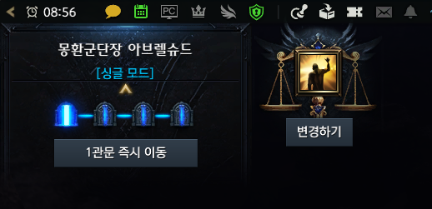
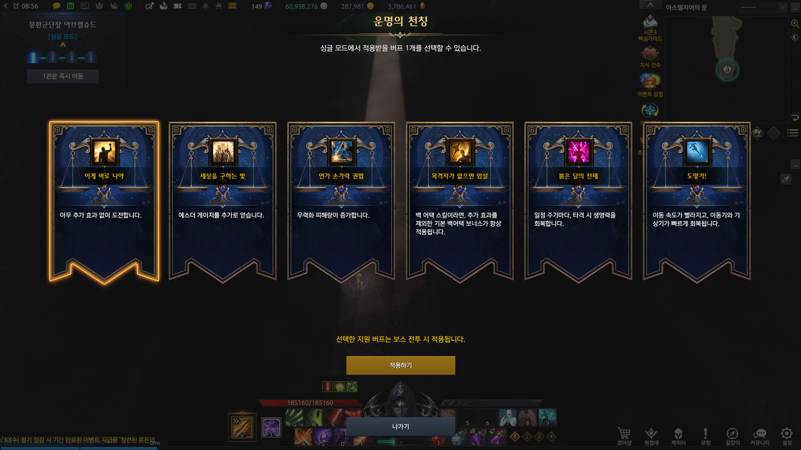
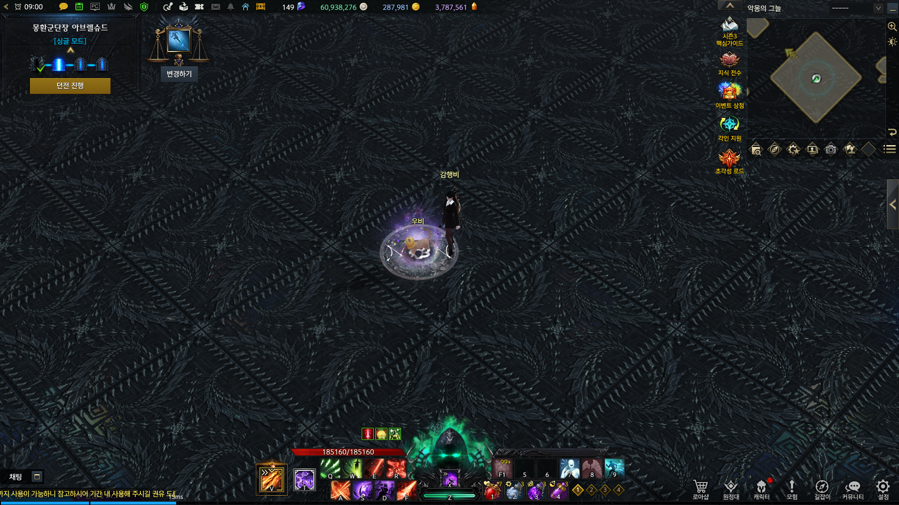

Slide 60
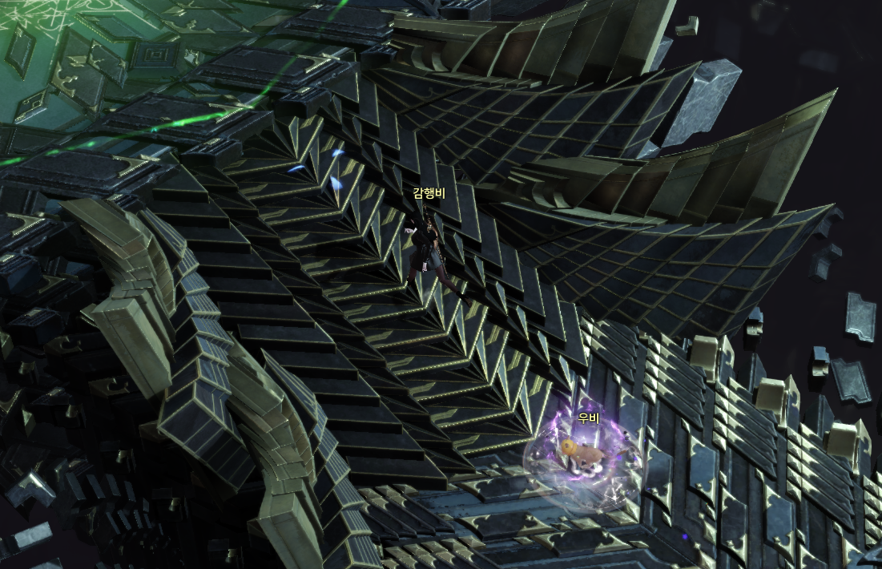

Slide 62
03. 입장 방식
비브린 큐브 개방
비브린 큐브에 입장하기 위해서는 콘텐츠 개방 퀘스트를 진행해야 합니다.
퀘스트는 ‘왜곡된 차원의 섬’에서 진행됩니다.
콘텐츠 개방 시 ‘콘텐츠 목록 UI’에 ‘비브린 큐브 UI’를 통하여 입장 할 수 있게 됩니다.

Slide 63
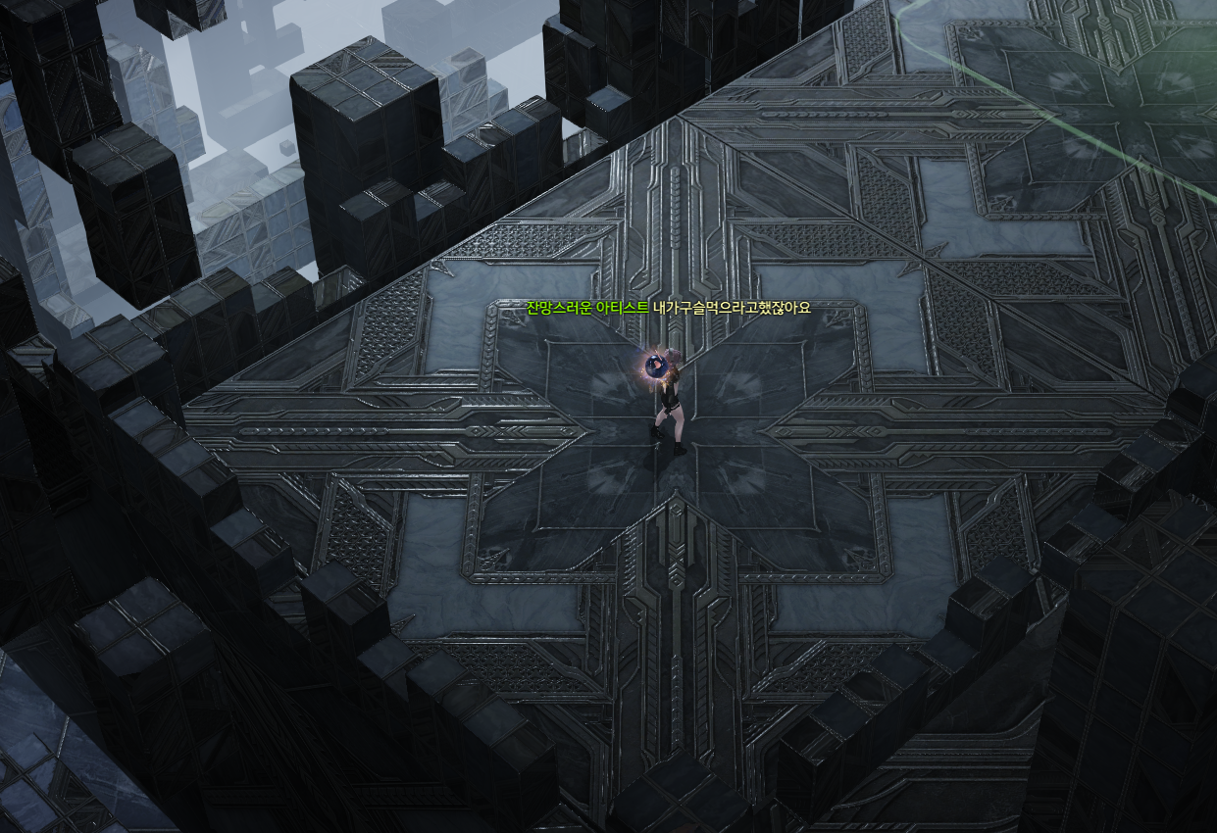
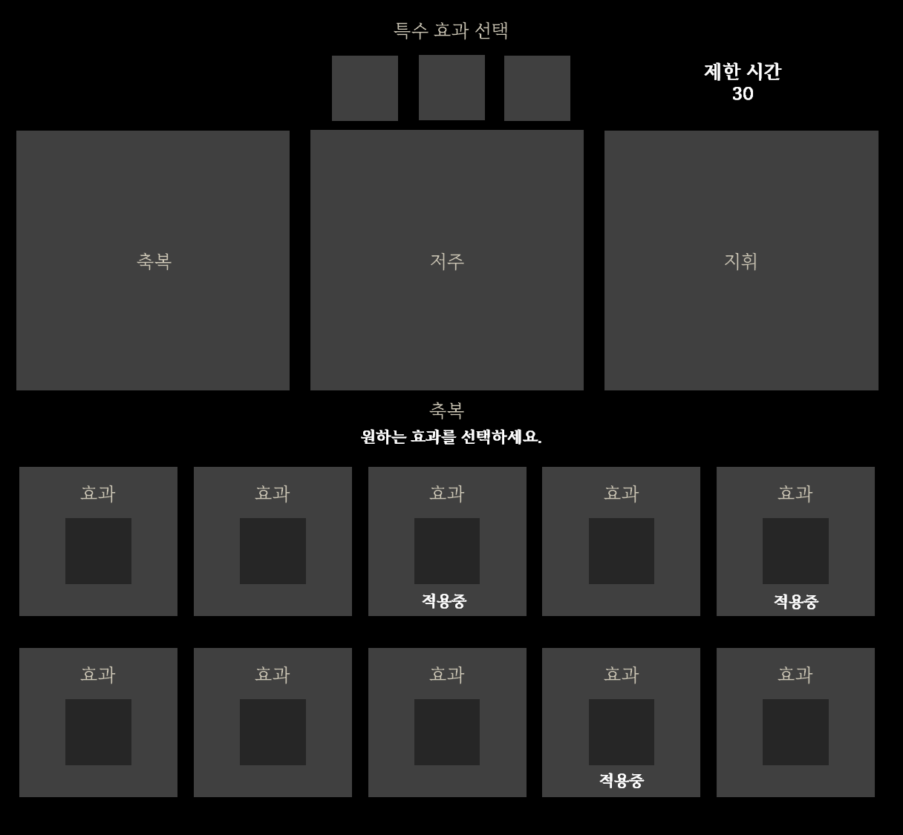

Slide 64
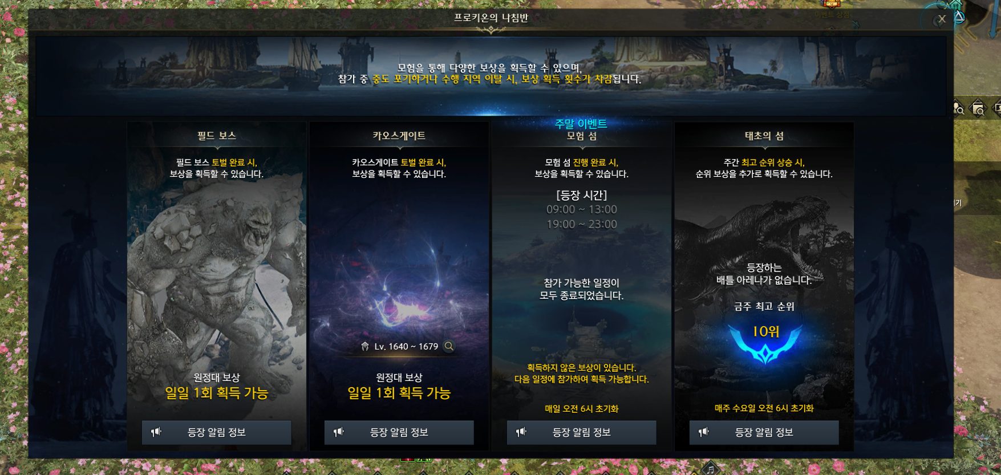
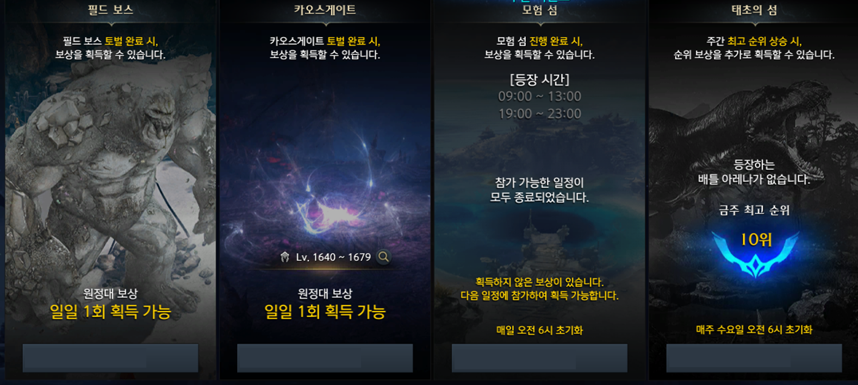
제외 콘텐츠 투표
30
제외하고 싶은 콘텐츠를 1개 선택해주세요.
투표
투표
투표
투표
투표

Slide 65
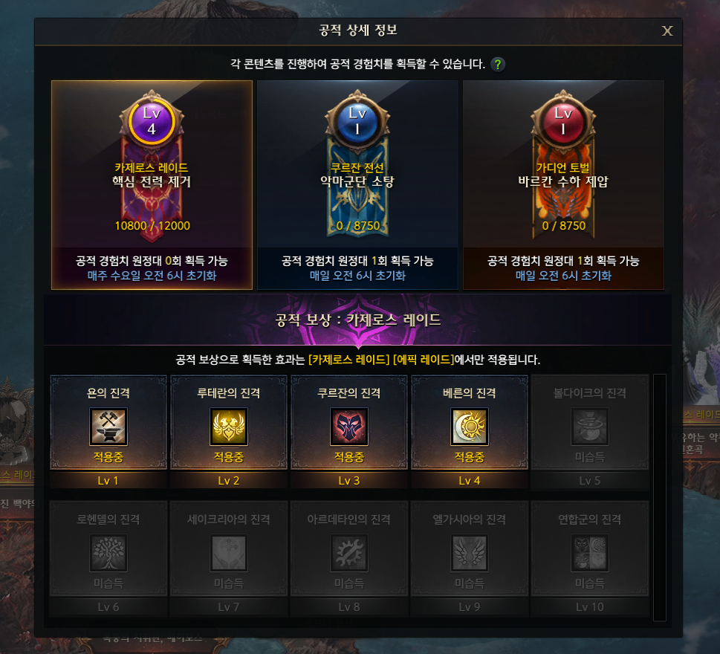

Slide 66
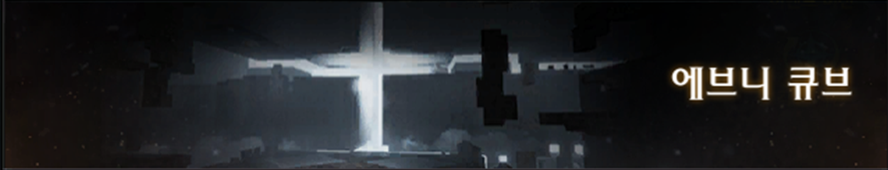

제외 콘텐츠 투표
제한 시간 30
제외하고 싶은 콘텐츠를 1개 선택해주세요.
카오스 던전
군단장 레이드
증명의 전장
카제로스 레이드
가디언 레이드
1 계몽
어둠군단장 카멘 (3관문)
섬멸전
서막 : 붉어진 백야의 나선 (1관문)
하누마탄
카멘
다르키엘
적을 처치하여 정화의 기운을 더 빨리 채운 파티 승리
적을 더 빨리 처치한 파티 승리
제한 시간 동안 더 많은 적을 처치한 파티 승리
적을 더 빨리 처치한 파티 승리
적을 더 빨리 처치한 파티 승리
투표
투표
투표 완료
투표
투표

Slide 67
운명의 천칭 선택
제한 시간 30
축복
저주
지휘
축복
원하는 효과를 선택하세요.
효과
효과
효과
효과
효과
적용중
적용중
효과
효과
효과
효과
효과
적용중

Slide 68
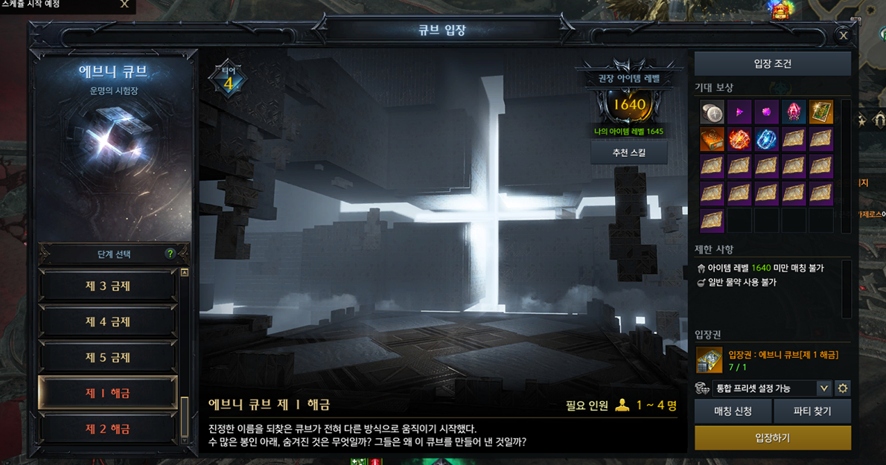
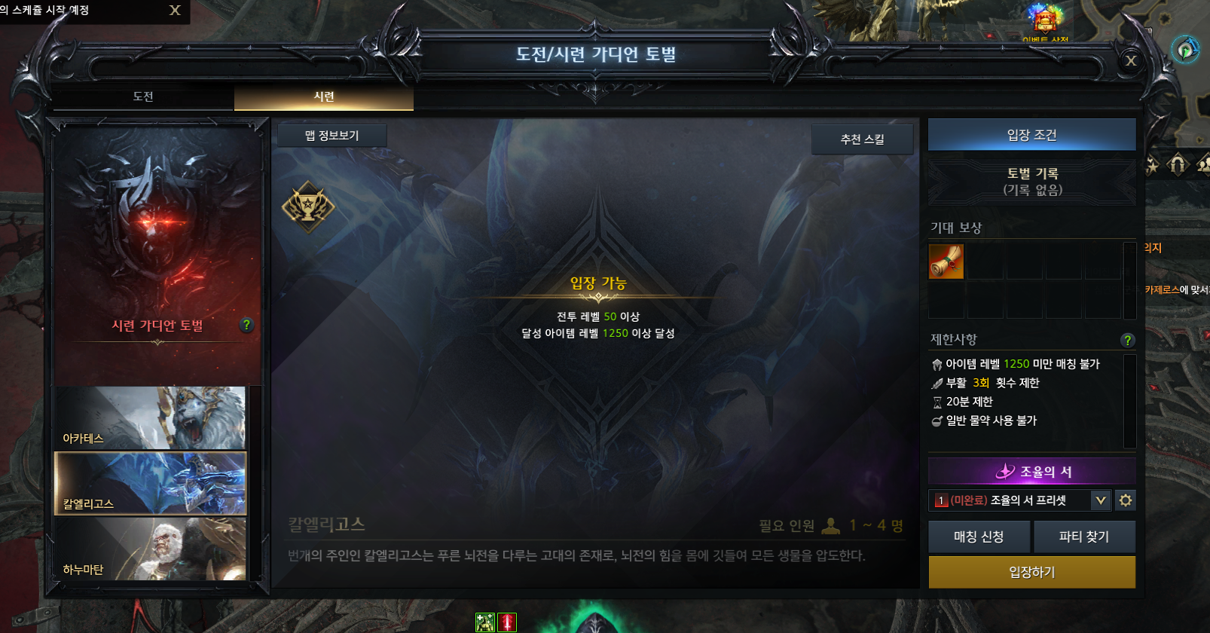
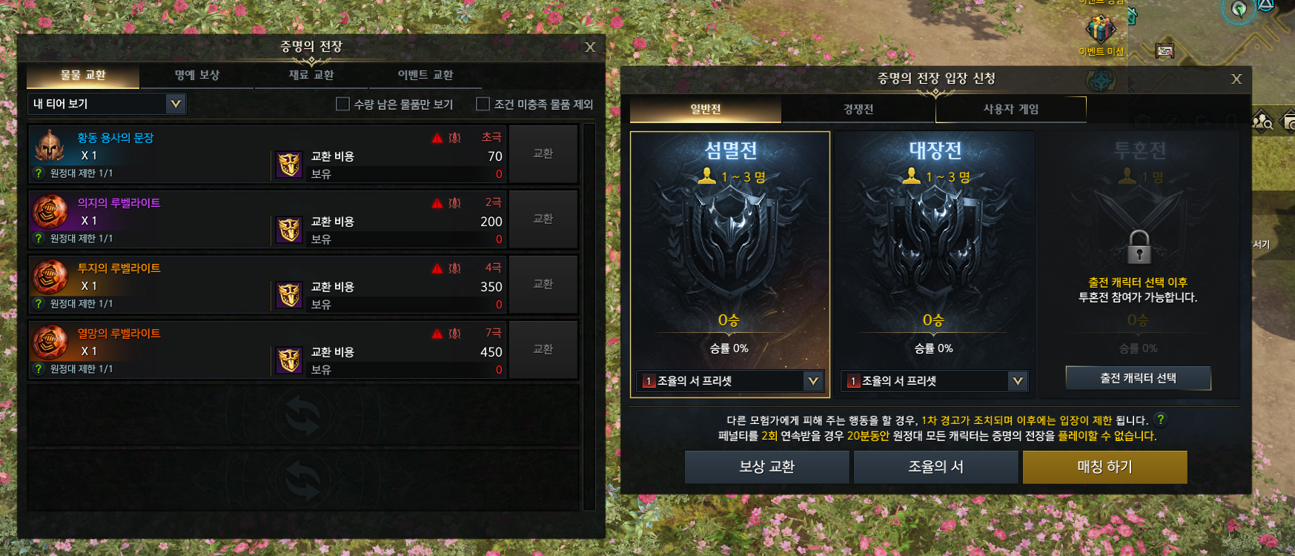
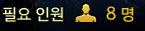

카제로스에 맞서기 위해 모험가들은 사용자의 과거를 구현하는 신비한 큐브를 이용하기로 한다.
매칭 하기

Slide 69
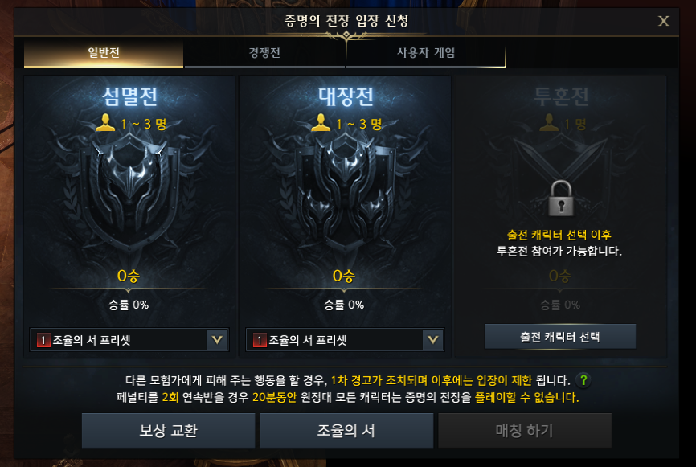
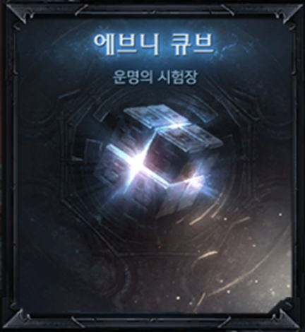

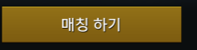
비브린 큐브 입장
비브린 큐브
딛고 일어서는 과거
비브린 큐브
과거를 재현해내는 신비한 큐브. 모험가들은 서로 과거에 쓰러뜨린 강력한 적들을 재현해내어 수련하는 용도로 사용하고자 한다.

Slide 70
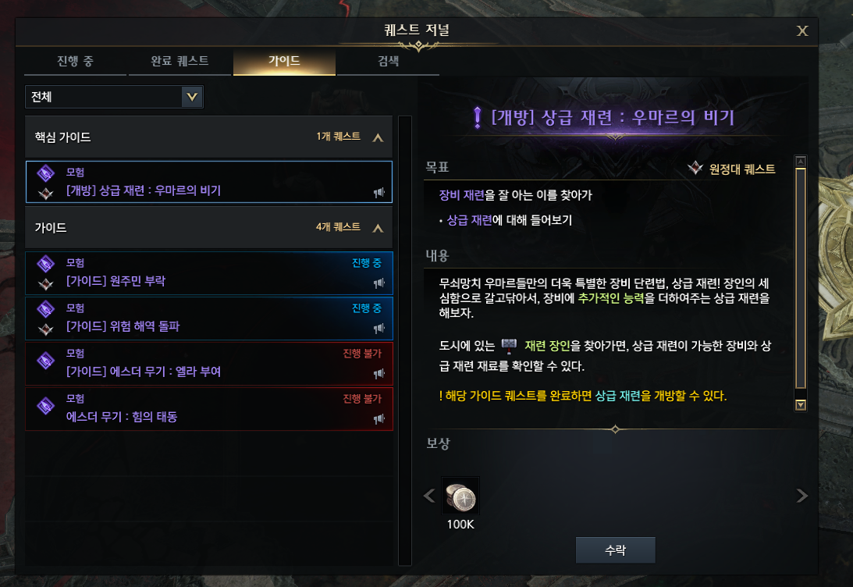

[가이드] 비브린 큐브
모험 [가이드] 비브린 큐브
비브린 큐브에 대해 잘 아는 이를 찾아가
비브린 큐브에 대해 들어보기
왜곡된 차원의 섬에서 새로운 유형의 큐브가 발견되었다고 한다. 카제로스에 맞서기 전에 좋은 훈련 수단이 될 수 있을 것 같다. ! 해당 가이드 퀘스트를 완료하면 비브린 큐브를 개방할 수 있다.

Slide 71
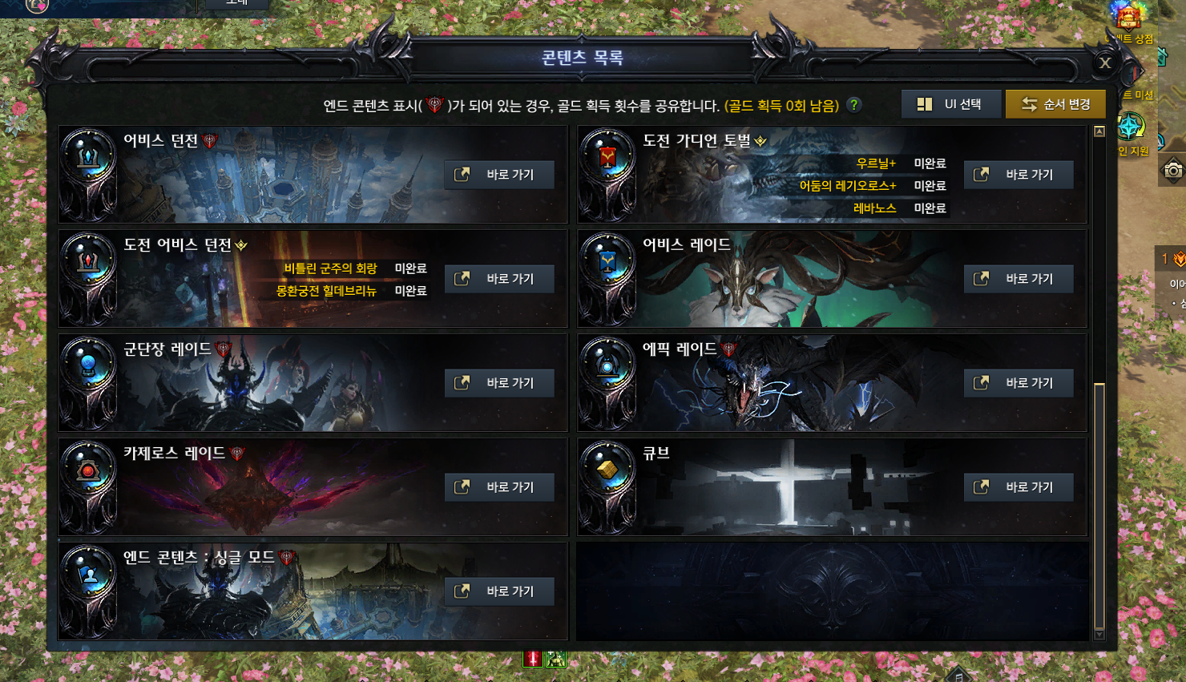
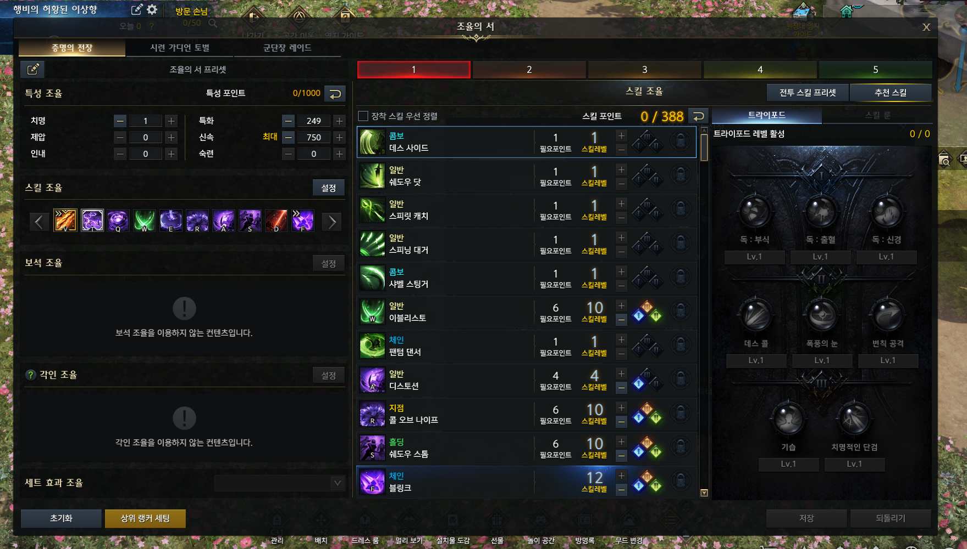

Slide 72
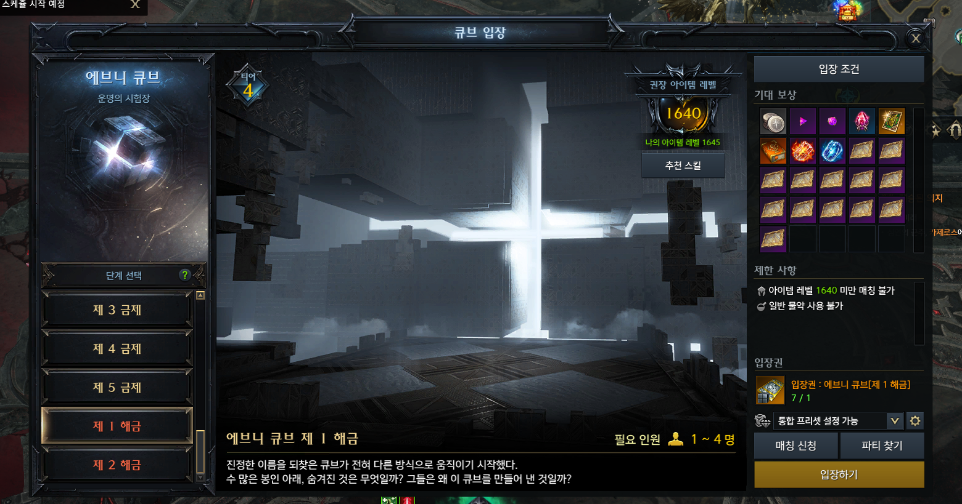

Slide 73
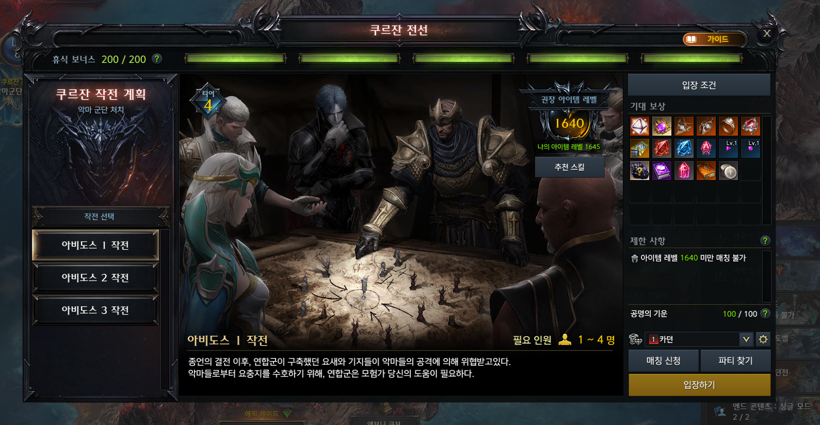
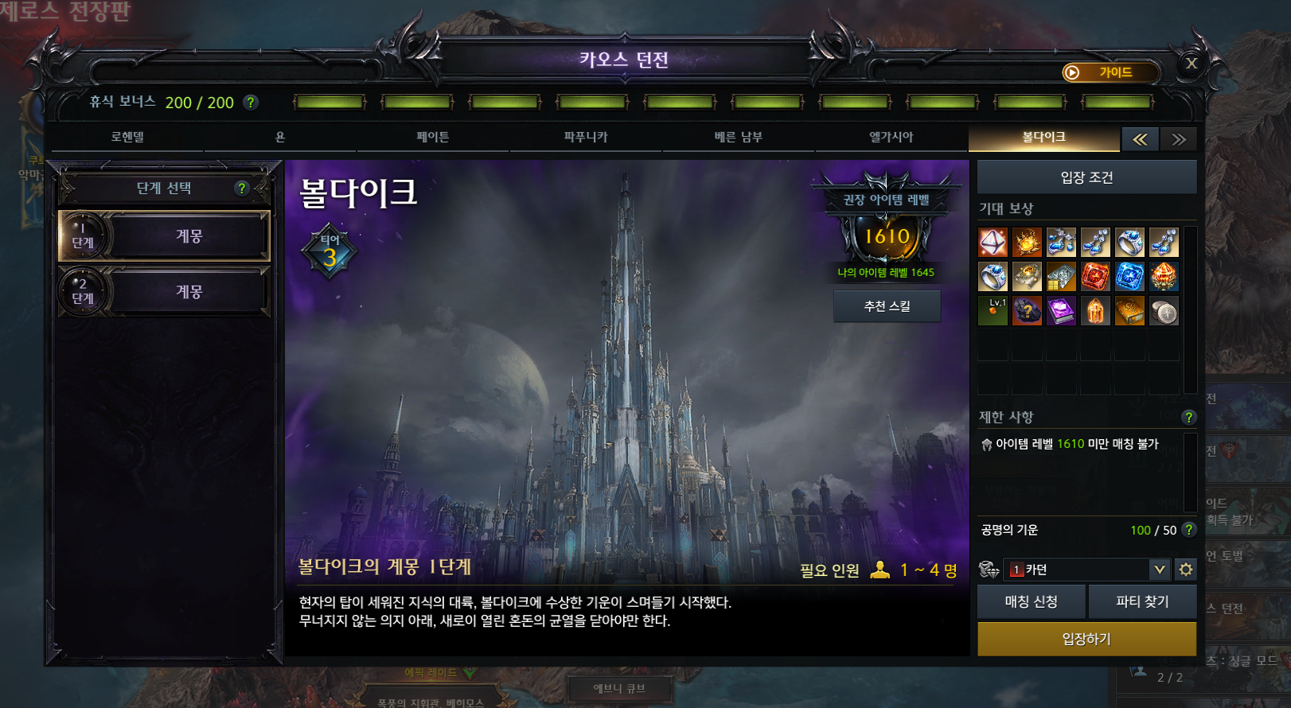

Slide 74
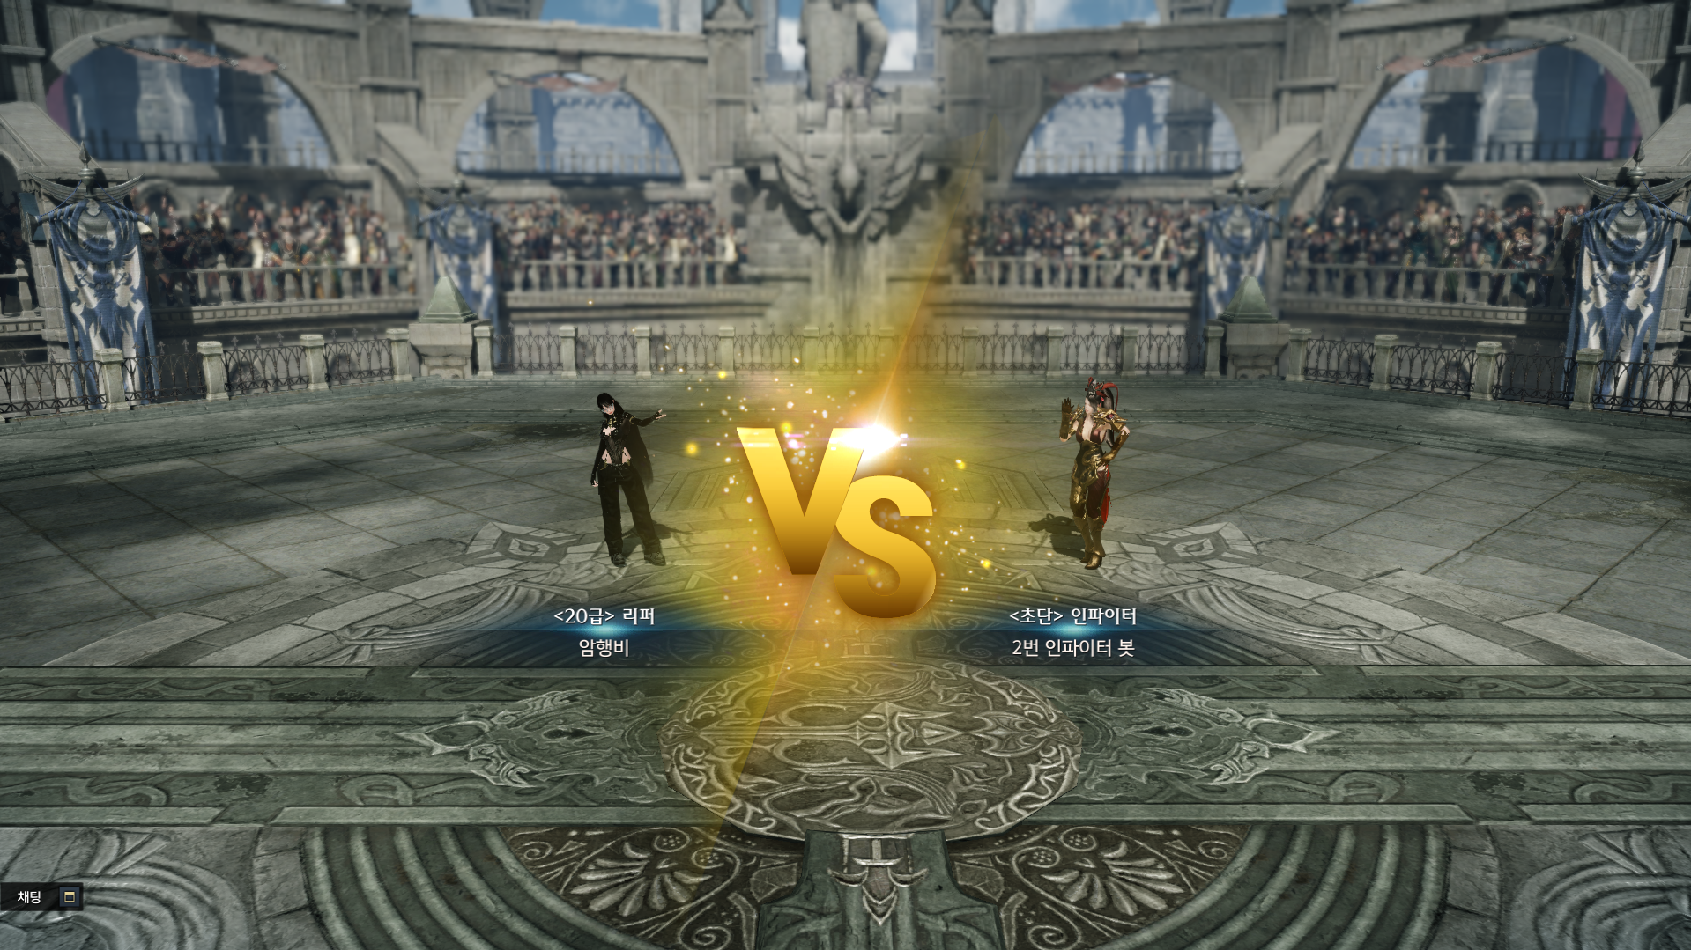
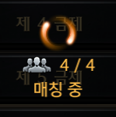

Slide 75
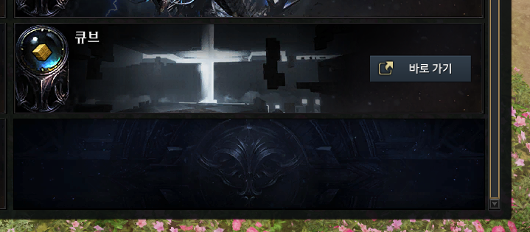



에브니 큐브
비브린 큐브
[가이드] 비브린 큐브 미완료

Slide 77



Slide 78




일일 콘텐츠

Slide 79
김신행

Slide 80








02. 콘텐츠 소개
일일 콘텐츠
레이드 콘텐츠
모험 콘텐츠
PVP 콘텐츠

Slide 82













??
비브린 큐브

